Slide 1
Η επανάληψη είναι… … η μήτηρ της μαθήσεως

Slide 2
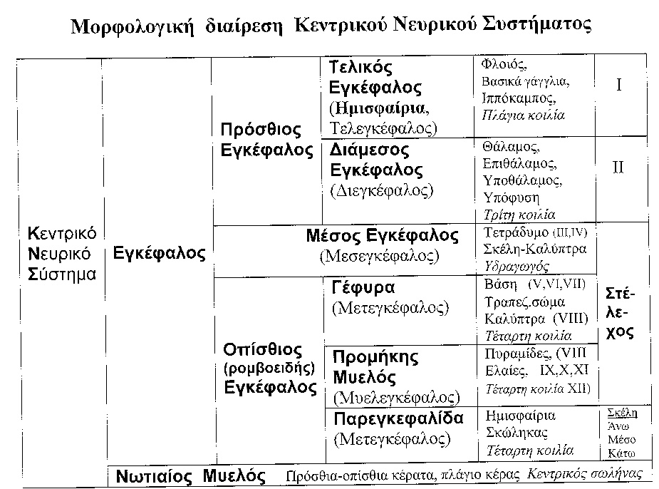

Slide 3
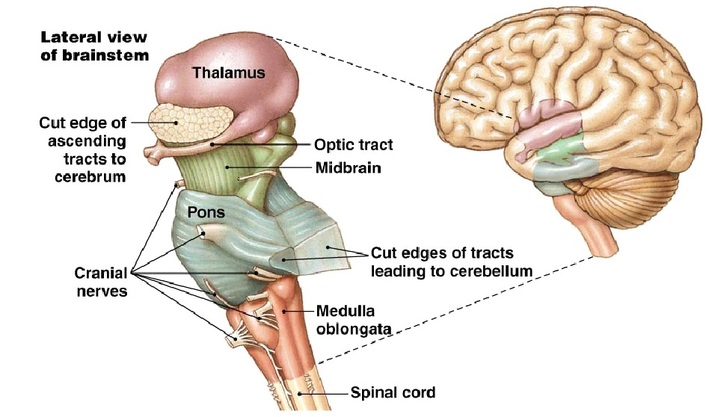
Στέλεχος (Brainstem)
Αποτελείται (από πάνω προς τα κάτω) από:
Μέσο εγκέφαλο,
Γέφυρα,
Προμήκη Μυελό.
Κοινά χαρακτηριστικά: Από την πρόσθια μοίρα του διέρχονται κατερχόμενες απαγωγοί ίνες (για κινητικότητα), ενώ από την μέση ή/και την οπίσθια μοίρα του διέρχονται προσαγωγοί οδοί (αισθητικότητα), ενώ
εκεί εντοπίζονται πυρήνες εγκεφαλικών νεύρων

Slide 4
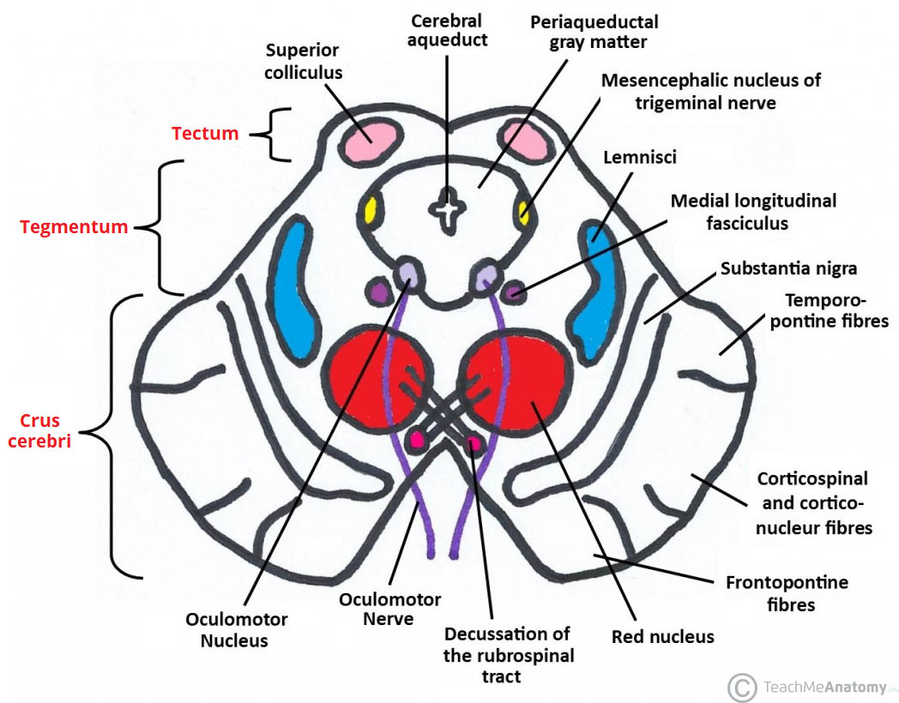
Στέλεχος (Brainstem)
Μέσος εγκέφαλος
Σκέλη Διέλευση απαγωγών οδών
Μέλαινα ουσία Συμμετοχή στον έλεγχο και το συντονισμό των κινήσεων (εξωπυραμιδικό σύστημα)
Καλύπτρα Διέλευση προσαγωγών οδών, πυρήνες εγκεφαλικών νεύρων, Ερυθρός πυρήνας (εξωπυραμιδικό σύστημα), κεντρικοί καλυπτρικοί πυρήνες (ηδονή, ανταμοιβή), άνω παρεγκεφαλιδικά σκέλη
Τετράδυμο (σχέση με οπτική οδό (άνω) και ακουστική οδό (κάτω διδύμια)

Slide 5
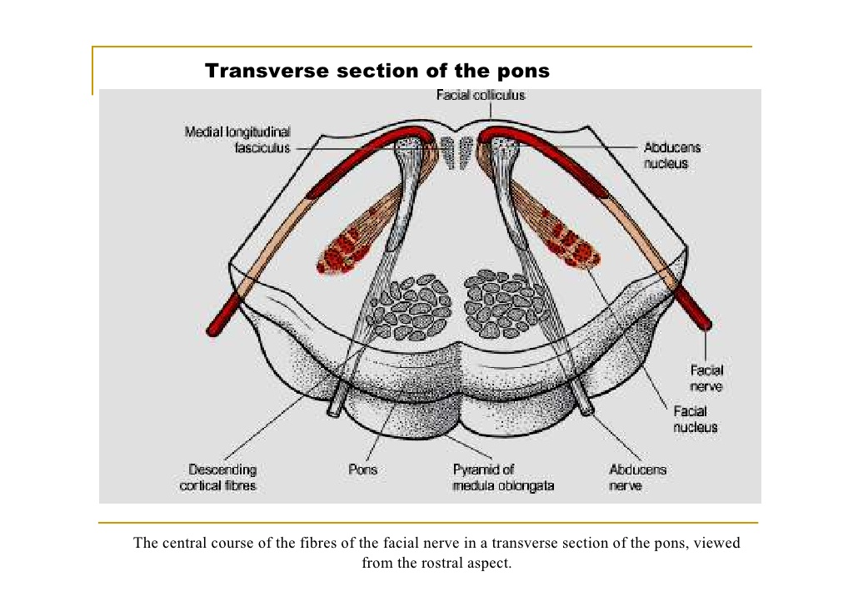
Στέλεχος (Brainstem)
Γέφυρα (Pons)
Βάση Διέλευση απαγωγών οδών, μέσα παρεγκεφαλιδικά σκέλη
Καλύπτρα Διέλευση προσαγωγών οδών, πυρήνες εγκεφαλικών νεύρων, τραπεζοειδές σώμα (ακουστική οδός)

Slide 6
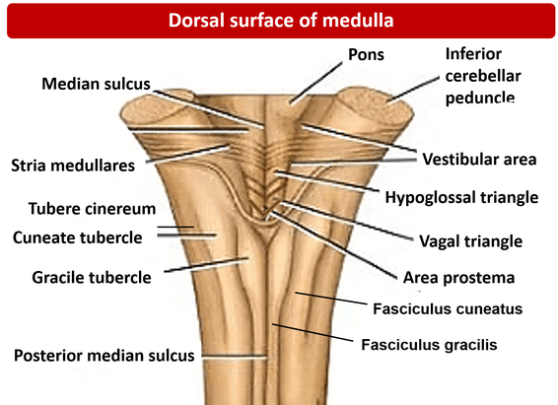
Στέλεχος (Brainstem)
Προμήκης μυελός
(medulla oblongata)
Πρόσθια μοίρα – Πυραμίδες Διέλευση απαγωγών οδών
Μέση μοίρα Ελαία (εξωπυραμιδικό σύστημα), διέλευση προσαγωγών οδών, δικτυωτός σχηματισμός (κέντρα αναπνοής και κυκλοφορίας)
Οπίσθια μοίρα Ισχνός και σφηνοειδής πυρήνας (σταθμοί προσαγωγών οδών), κάτω παρεγκεφαλιδικά σκέλη

Slide 8
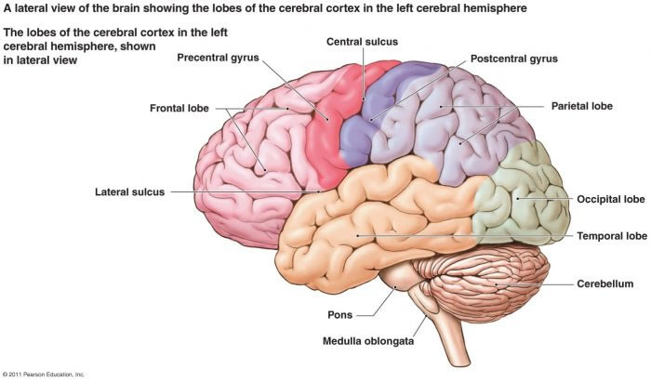
Παρεγκεφαλίδα (Cerebellum)
Συμβάλλει στην ισορροπία (αρχαιοπαρεγκεφαλίδα), στο συντονισμό αδρών κινήσεων (παλαιοπαρεγκεφαλίδα) και στο συντονισμό λεπτών κινήσεων (νεοπαρεγκεφαλία)
Εξωτερικά αποτελείται από δύο ημισφαίρια και τον σκώληκα στη μέση

Slide 9
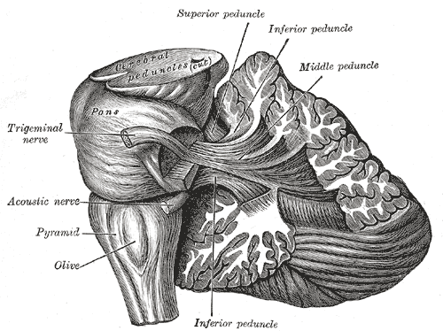
Παρεγκεφαλίδα (Cerebellum)
Κάθε ημισφαίριο περιλαμβάνει εσωτερικά τον φλοιό (στον οποίο καταλήγουν προσαγωγά ερεθίσματα) και τη λευκή ουσία, στο κέντρο της οποίας υπάρχουν οι 4 πυρήνες (από τους οποίους ξεκινούν απαγωγά ερεθίσματα)
Συνδέεται μέσω σκελών με τα τρία τμήματα του στελέχους

Slide 10
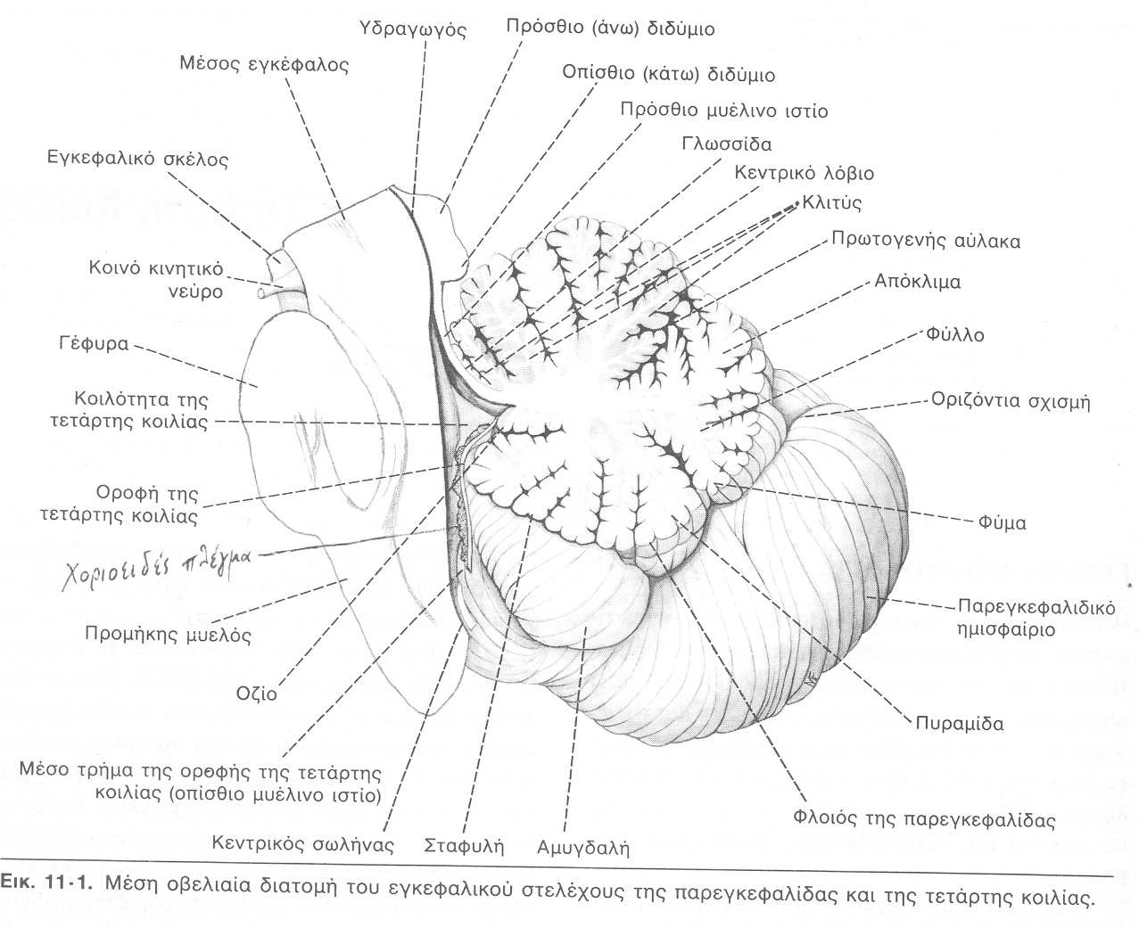

Slide 11
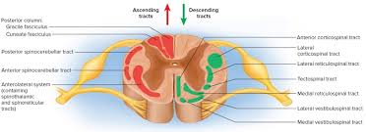
Νωτιαίος Μυελός (Spinal Cord)
Επίμηκες μόρφωμα που βρίσκεται μέσα στον σπονδυλικό σωλήνα και μεταφέρει προσαγωγά ερεθίσματα (πληροφορίες) από το σώμα (πλην της κεφαλής) προς τον εγκέφαλο και απαγωγά ερεθίσματα (εντολές) από τον εγκέφαλο προς το σώμα.
Αυτό γίνεται με τη βοήθεια ανιόντων ή κατιόντων δεματίων (αντιστοίχως) που βρίκονται στη λευκή ουσία του και νωτιαίων νεύρων που εξέρχονται από αυτόν.

Slide 12
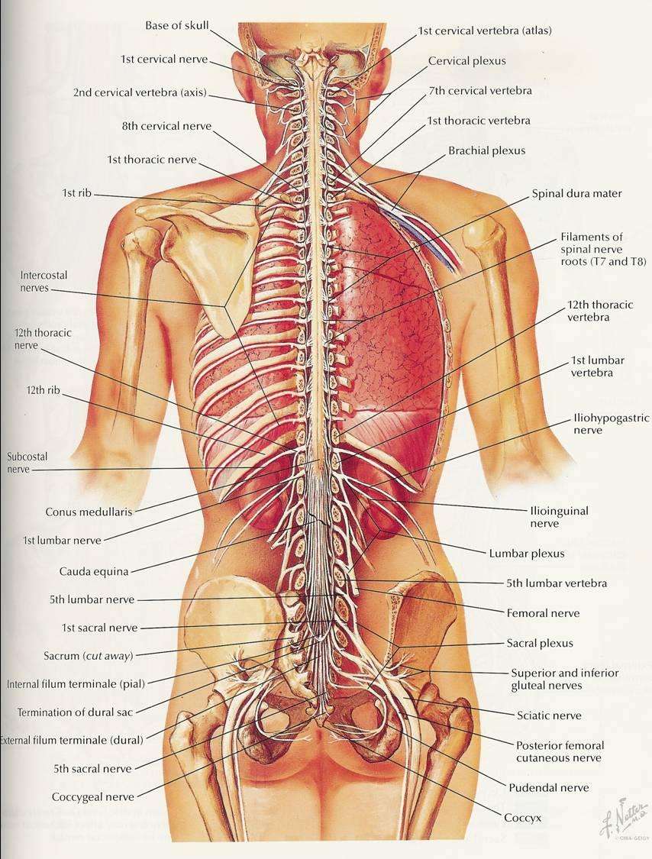
Spinal cord in situ

Slide 13
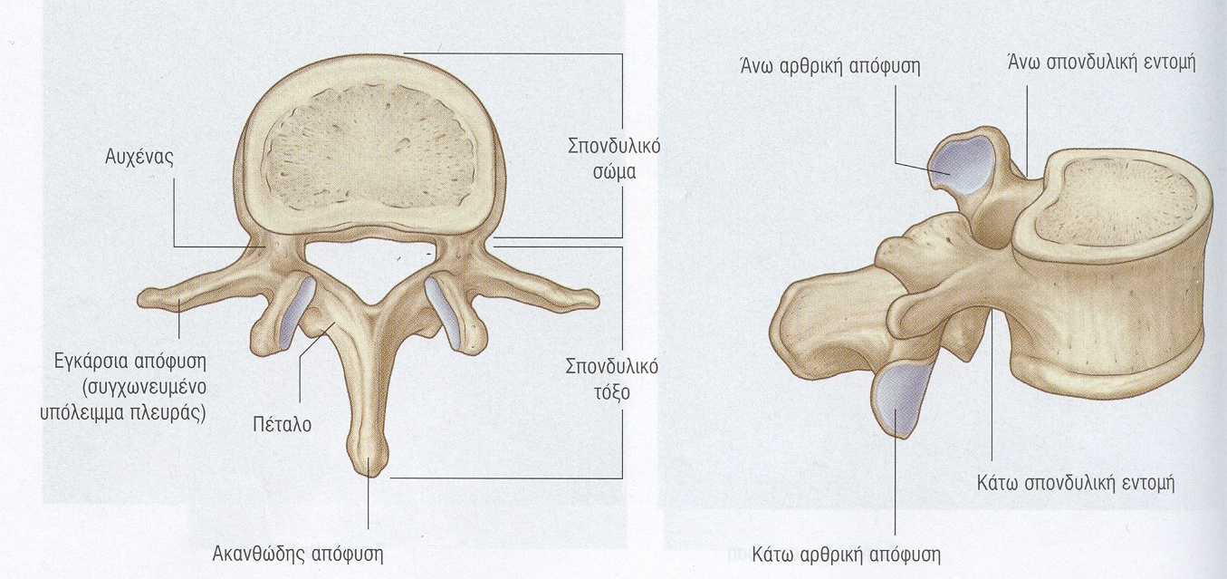
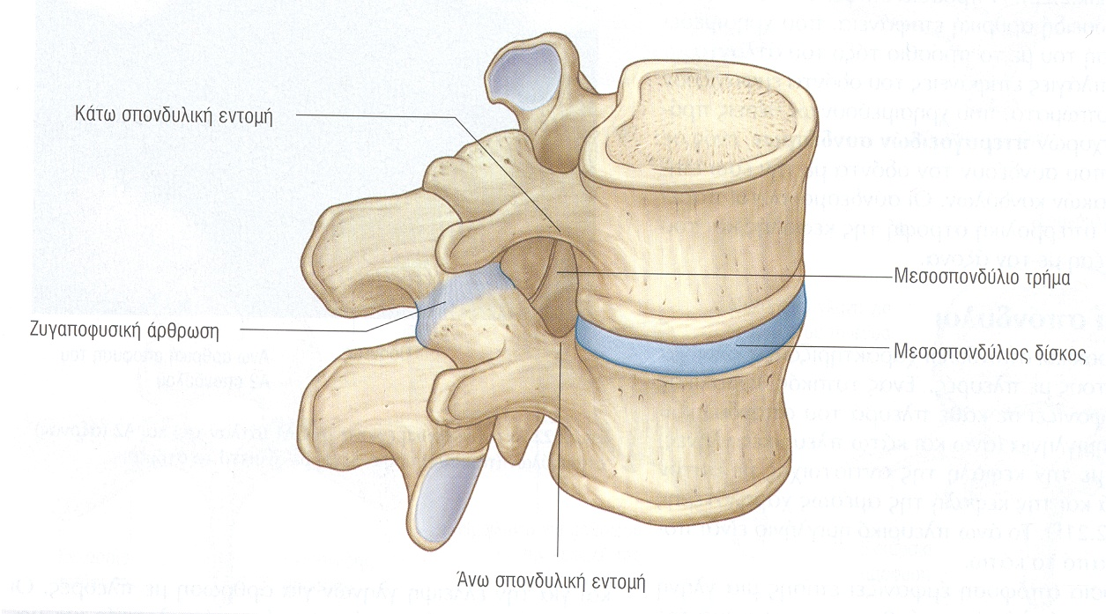
Σπόνδυλοι

Slide 14
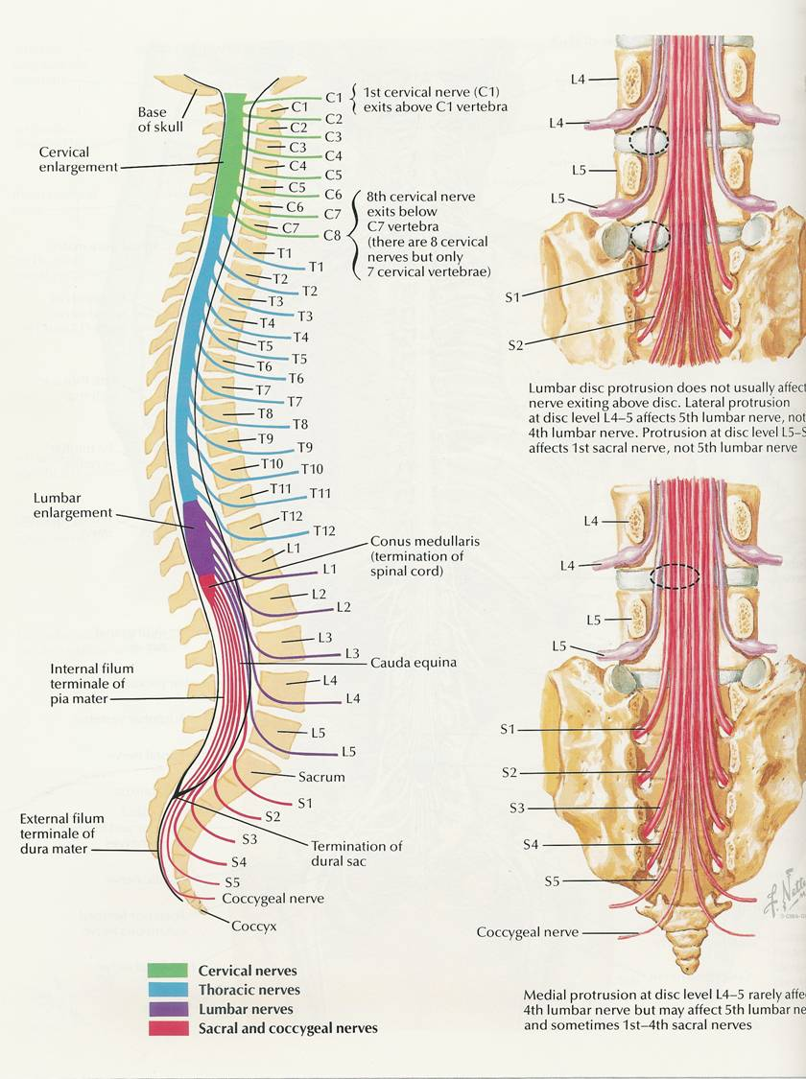
Relation SC to vertebrae
Relation SC to vertebrae

Slide 15
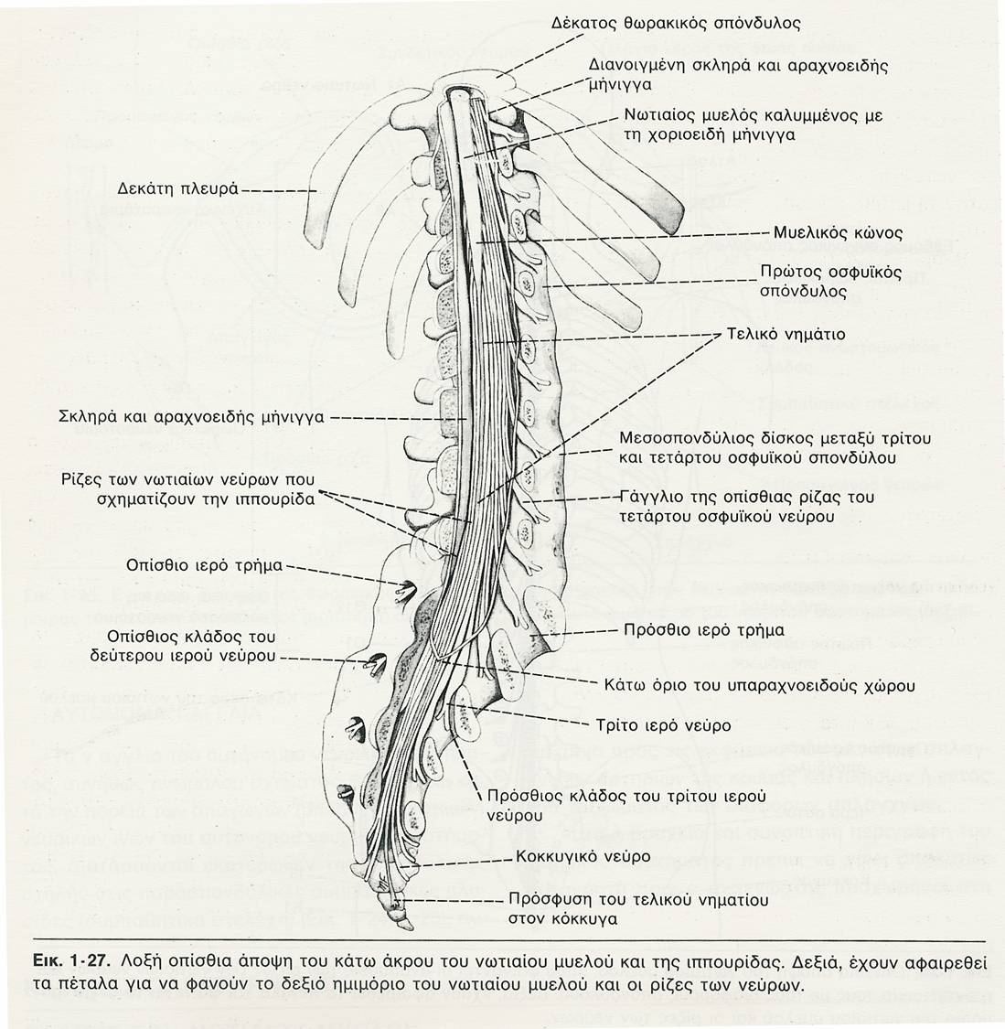
Λοξή άποψη ΝΜ

Slide 16
Στήριξη ΝΜ

Slide 17
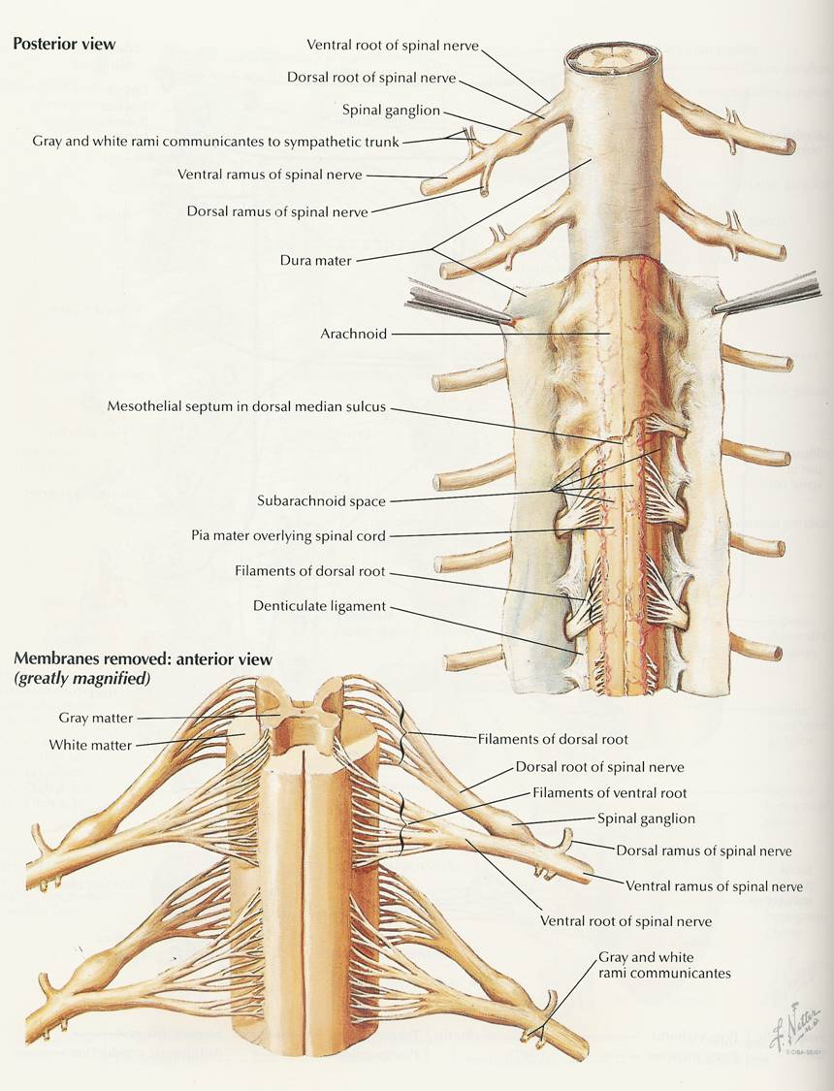
Spinal Membranes - roots

Slide 18
Διατομή Νωτιαίου Μυελού
1. Οπίσθιο κέρας
2. Πρόσθιο κέρας
3. Φαιός σύνδεσμος
4. Κεντρικός σωλήνας
5. Πλάγιο κέρας
6. Επιχείλια ζώνη
7. Οπίσθια ρίζα
8. Πρόσθια ρίζα
9. Οπίσθια δέσμη
10. Οπίσθια μέση αύλακα
11. Πλάγια δέσμη
12. Πρόσθια δέσμη
13. Πρόσθια μέση σχισμή
14. Πρόσθιος λευκός σύνδεσμος

Slide 19
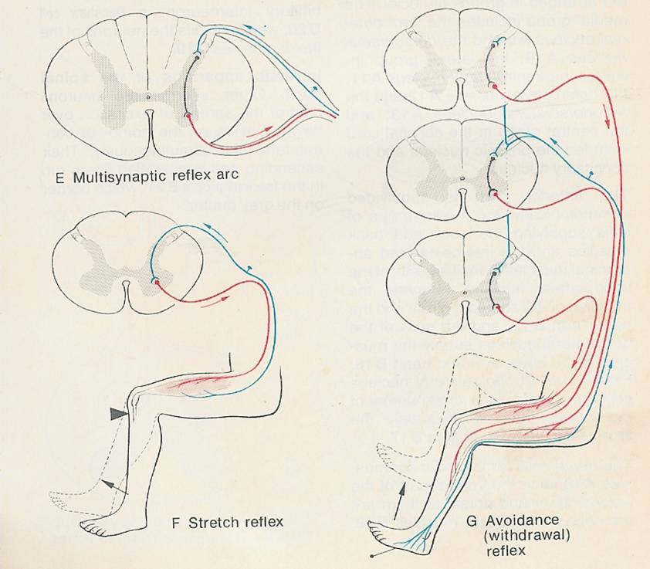
Stress (μονοσυναπτικό αντανακλαστικό) – avoidance (πολυσυναπτικό αντανακλαστικό)

Slide 20
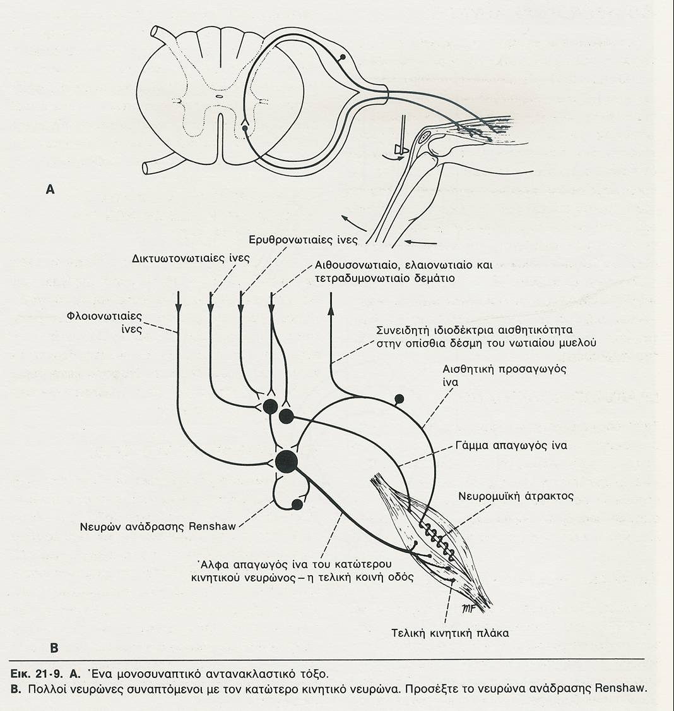
Μονοσυν. ανταν., γ- ίνες

Slide 21
Grey matter
1. Ίδιος πυρήνας
2. Ραχιαίος πυρήνας (Clarke)
3. Πηκτωματώδης ουσία (Rolando)
4, Σπογγώδης ουσία
5. Οπισθοπλάγιο δεμάτιο (επιχείλια ζώνη του Lissauer)
6. Ενδιάμεση ουσία
7. Πλάγιο κέρας
8. Δικτυωτός σχηματισμός
9. Έσω κοιλιακός πυρήνας
10. Έσω ραχιαίος πυρήνας
11. Έξω κοιλιακός πυρήνας
12. Έξω ραχιαίος πυρήνας
13. Έξω οπίσθιος ραχιαίος πυρήνας
14. Μύες τραχήλου, ράχης
15. Μύες ώμου – βραχίονα
16. Μύες πήχη – χεριού
17. Μύες δακτύλων
18. Εκτείνοντες μύες
19. Καμπτήρες μύες

Slide 22
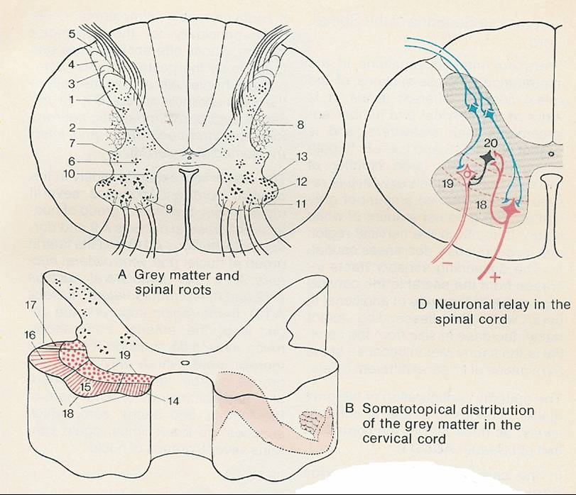
Ενδιάμεσος Νευρώνας

Slide 23
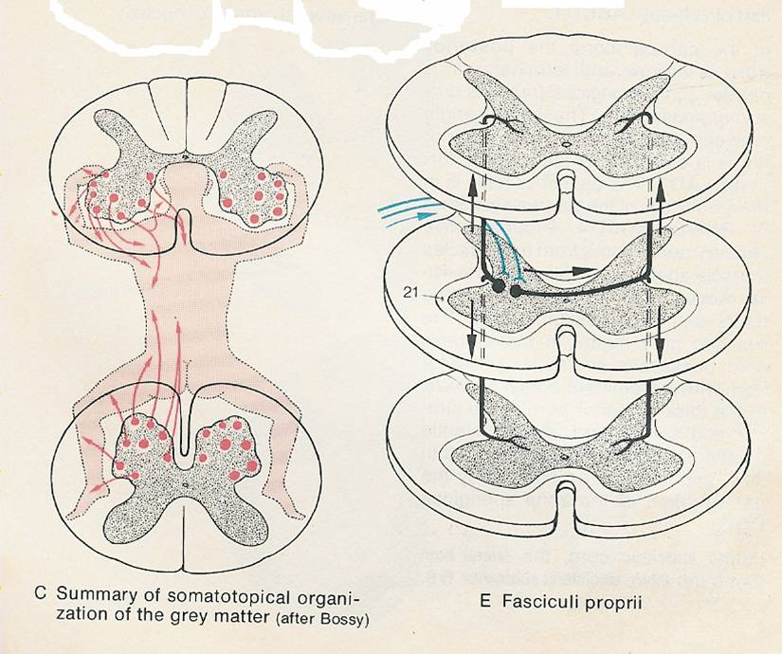
Somatotopical - Fasciculi

Slide 24
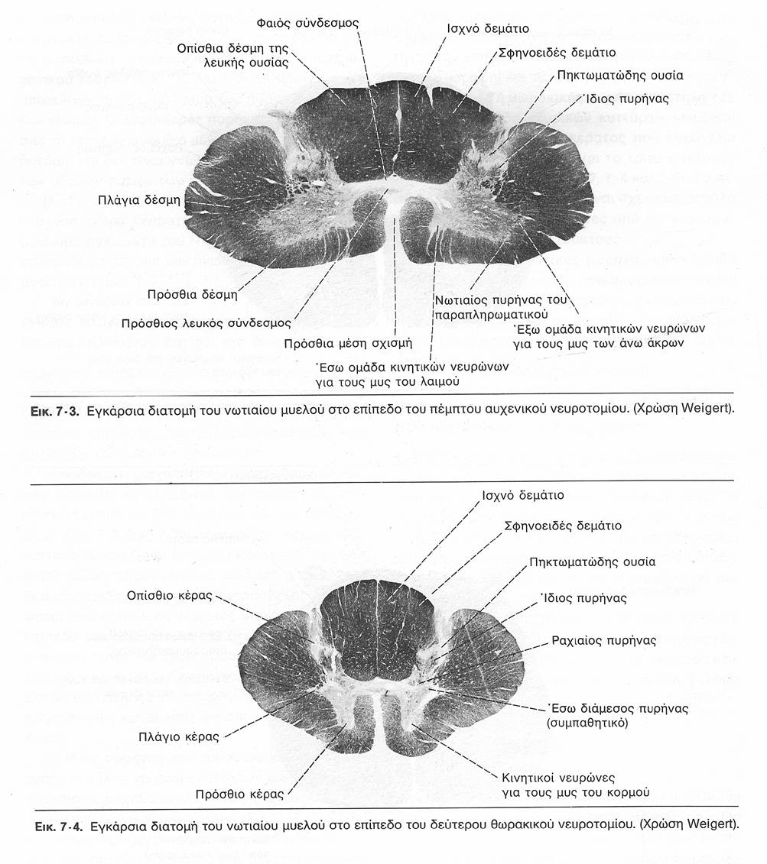
Διατομή Α5 – Θ2

Slide 25
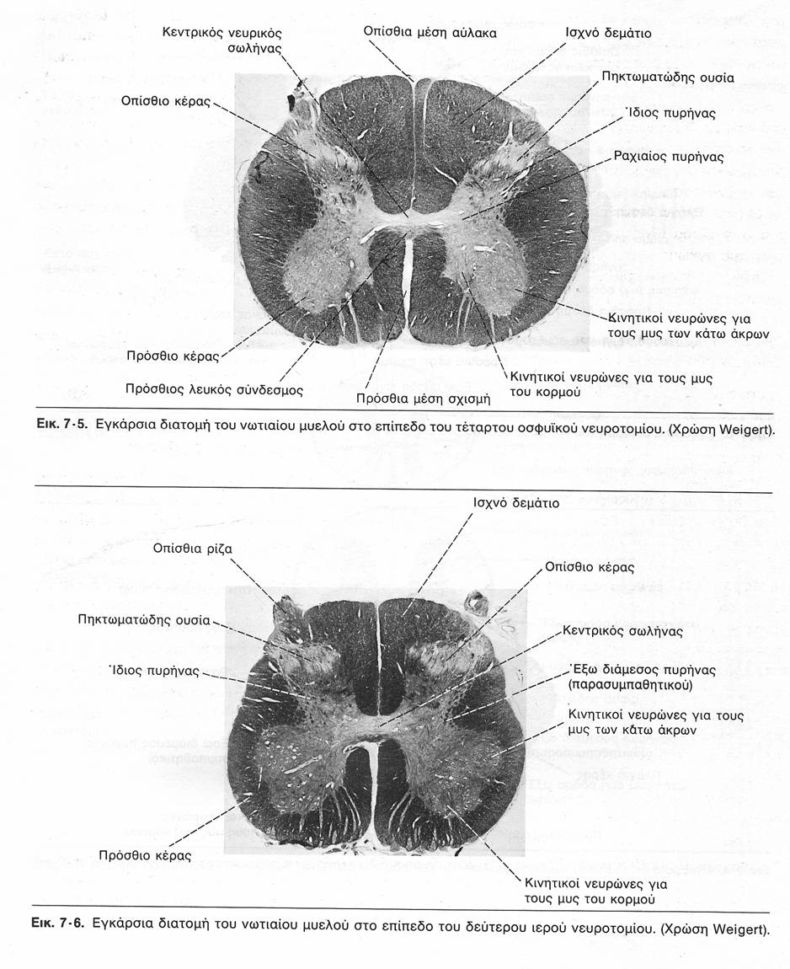
Διατομή Ο4 – Ι2

Slide 26
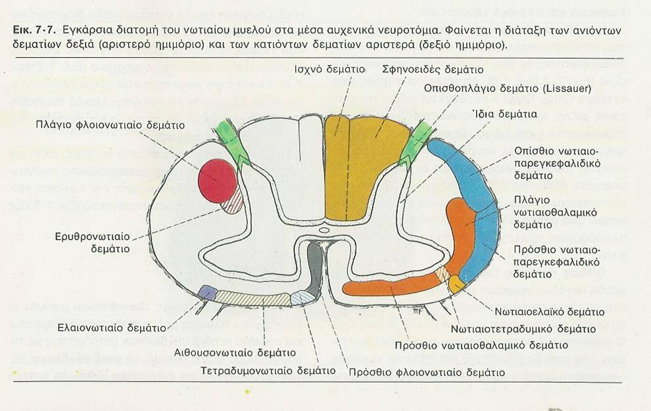
Εγκάρσια διατομή ΝΜ

Slide 27
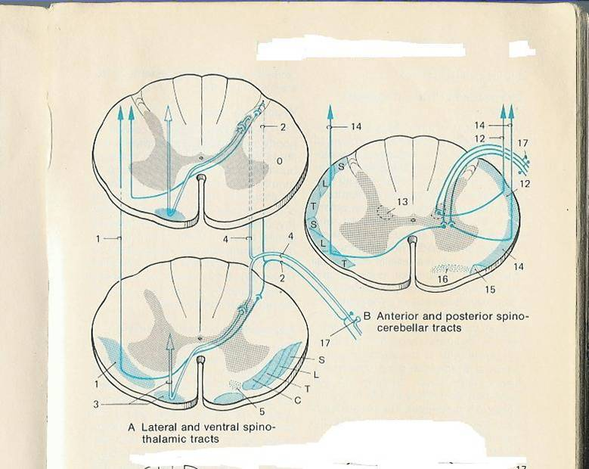
Ascending tracts
Ανιόντα δεμάτια
1.Πλάγιο
νωτιαιοθαλαμικό
2-4. οπισθοπλάγιο (επι-χείλια ζώνη Lissauer)
3. Πρόσθιο
νωτιαιοθαλαμικό
5. Νωτιαιοτετραδυμικό
12.Οπίσθιο νωτιαιο-
παρεγκεφαλιδικό
13. Ραχιαίος πυρήνας
(Clarke)
14. Πρόσθιο νωτιαιο-
παρεγκεφαλιδικό
15. Νωτιαιοελαϊκό
16. Νωτιαιοαιθουσαίο
Notes:
1. Πλάγιο νωτιαιοθαλαμικό, 2.ελαφρά εμμύελες ίνες (πόνος θερμοκρ) οπισθοπλάγιο (επιχείλια ζώνη Lissauer)πηκτωματώδης, 3.πρόσθιο νωτιαιοθαλαμικό, οπίσθια κέρατα (λευκός σύνδεσμος), 4.Ινες αφής-πίεσης, 5.νωτιαιοτετραδυμικό(βλέφαρα-πόνο) 6.Ισχνό,7.Σφηνοειδές,12.οπίσθιο νωτ-παρεγκεφ(αρθρ,τέν,νευρομ.ατρακτοι),14.πρ.νωτ-παρ(+αφή,πίε) 15.νωτιαιοελαϊκό, 16.νωτιαιοαιθουσαίο (15-16 από ΑΜΣΣ)

Slide 28
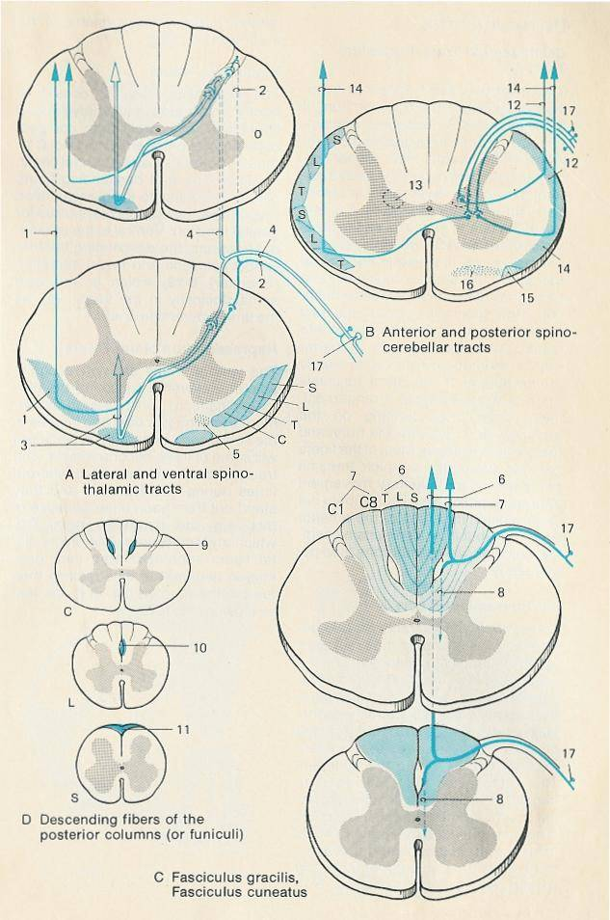
Fascic. Gracilis- cuneatus
Notes:
8.βραχείες κατιούσες, 9. Schultze κόμμα – αυχενική 10. Flechsig ωοειδές πεδίο οσφυϊκή 11. Τρίγωνο Phillipe-Gombault -ΙΜΣΣ

Slide 29
6. Ισχνό δεμάτιο 7. Σφηνοειδές δεμάτιο 8. Κατερχόμενες διανευροτομιακές ίνες

Slide 30
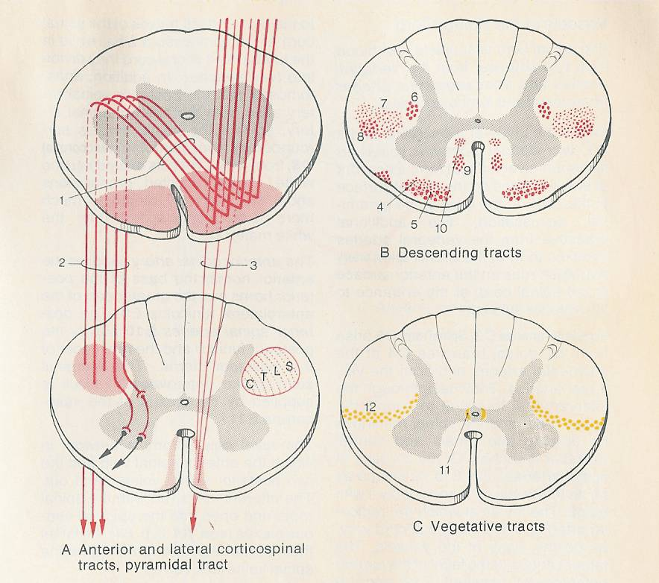
Κατιόντα δεμάτια 1. Χιασμός των πυραμίδων 2. Πλάγιο φλοιονωτιαίο 3. Πρόσθιο φλοιονωτιαίο 4. Αιθουσαιο- νωτιαίο 5. Πρόσθιο (γεφ) δικτυονωτιαίο 6. Πλάγιο (προμ) δικτυονωτιαίο 7. Καλυπτρο- νωτιαίο 8. Ερυθρο- νωτιαίο 9. Τετραδυμο- νωτιαίο 10. Μέση επιμήκης δεσμίδα 11. Κατιούσες παρασυμπαθητικού 12. Κατιούσες συμπαθητικού Χ. Ελαιονωτιαίο
Notes:
1. Χιασμός των πυραμίδων, 2. Πλάγιο φλοιονωτιαίο δεμάτιο, 3. Πρόσθιο φλοιονωτιαίο δ., 4. Αιθουσονωτιαίο, 5. Κοιλιακό δικτυονωτιαίο, 6. Πλάγιο δικτυονωτιαίο 7. Καλυπτρονωτιαίο 8. Ερυθρονωτιαίο 9. Τετραδυμονωτιαίο 10. Μέση επιμ. δεσμίδα

Slide 31
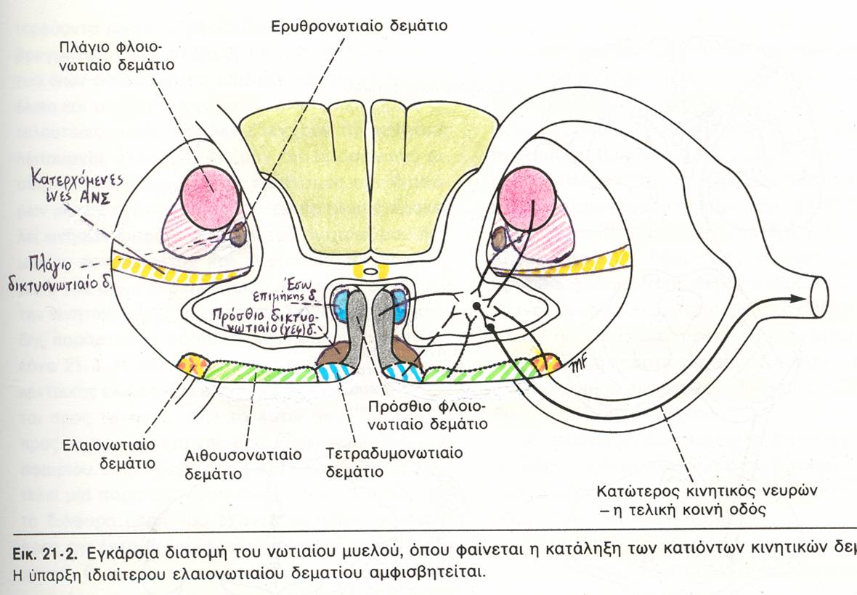
Εγκάρσια διατομή ΝΜ - κινητικότης

Slide 32
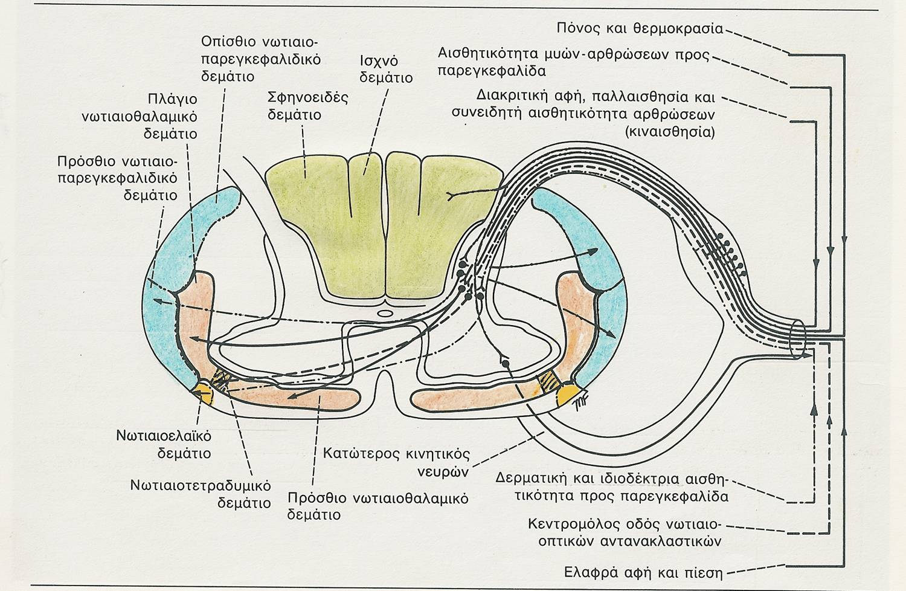
Εγκάρσια διατομή ΝΜ και αισθητικότητα

Slide 33
Κατιόντα-ανιόντα

Slide 34
Κατιόντα δεμάτια (κινητικότητα)

Slide 35
Ανιόντα δεμάτια (Αισθητικότητα)

Slide 36
Εγκάρσια διατομή ΝΜ

Slide 37
Σχηματισμός νωτιαίου νεύρου

Slide 38
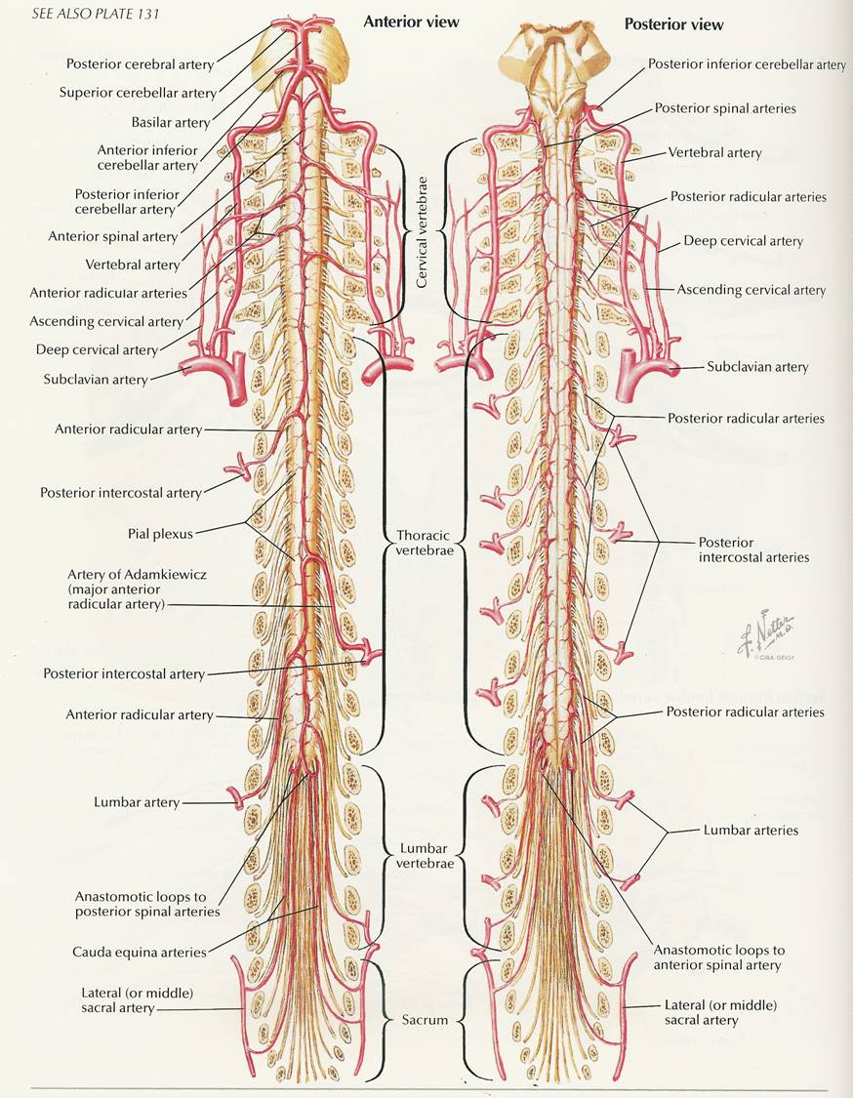
Arteries - Schema

Slide 39
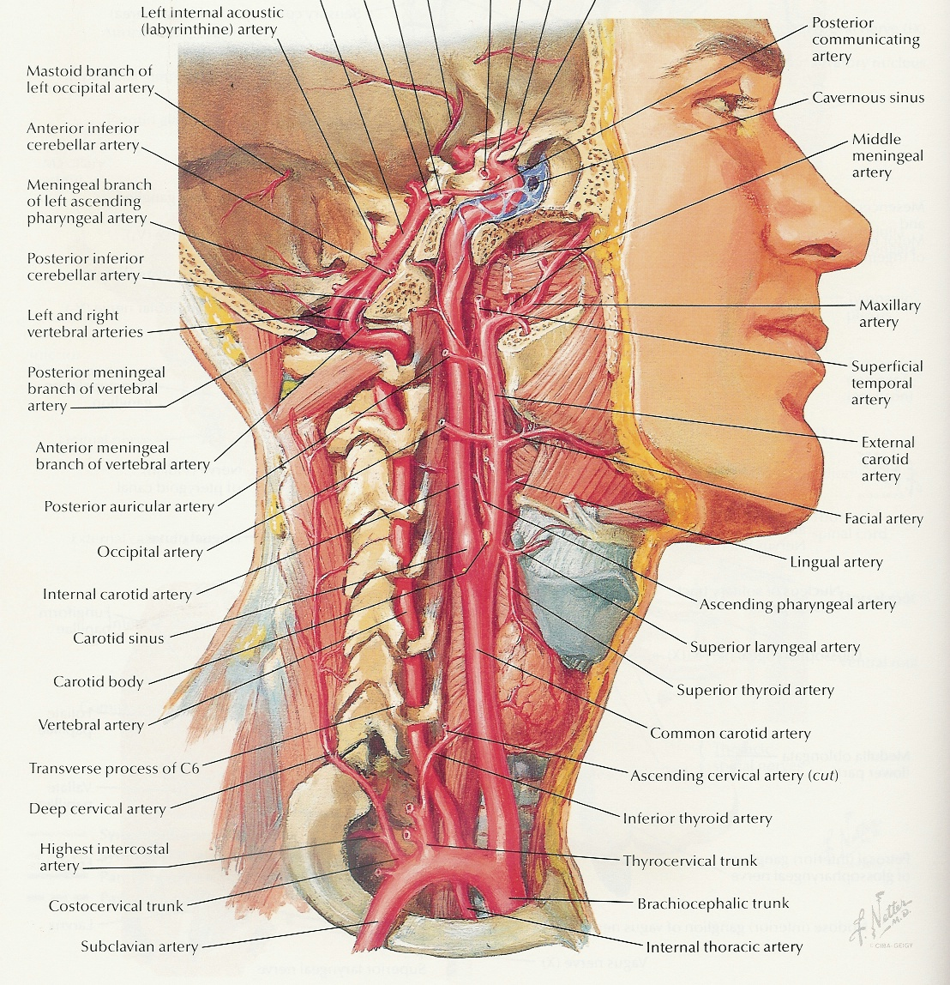
Σπονδυλική in situ

Slide 40
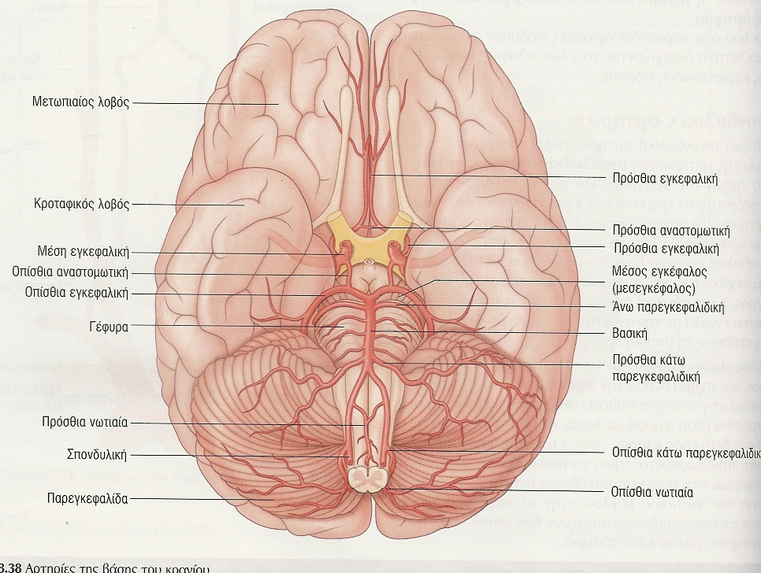
Αρτηρίες βάσης εγκεφάλου

Slide 41
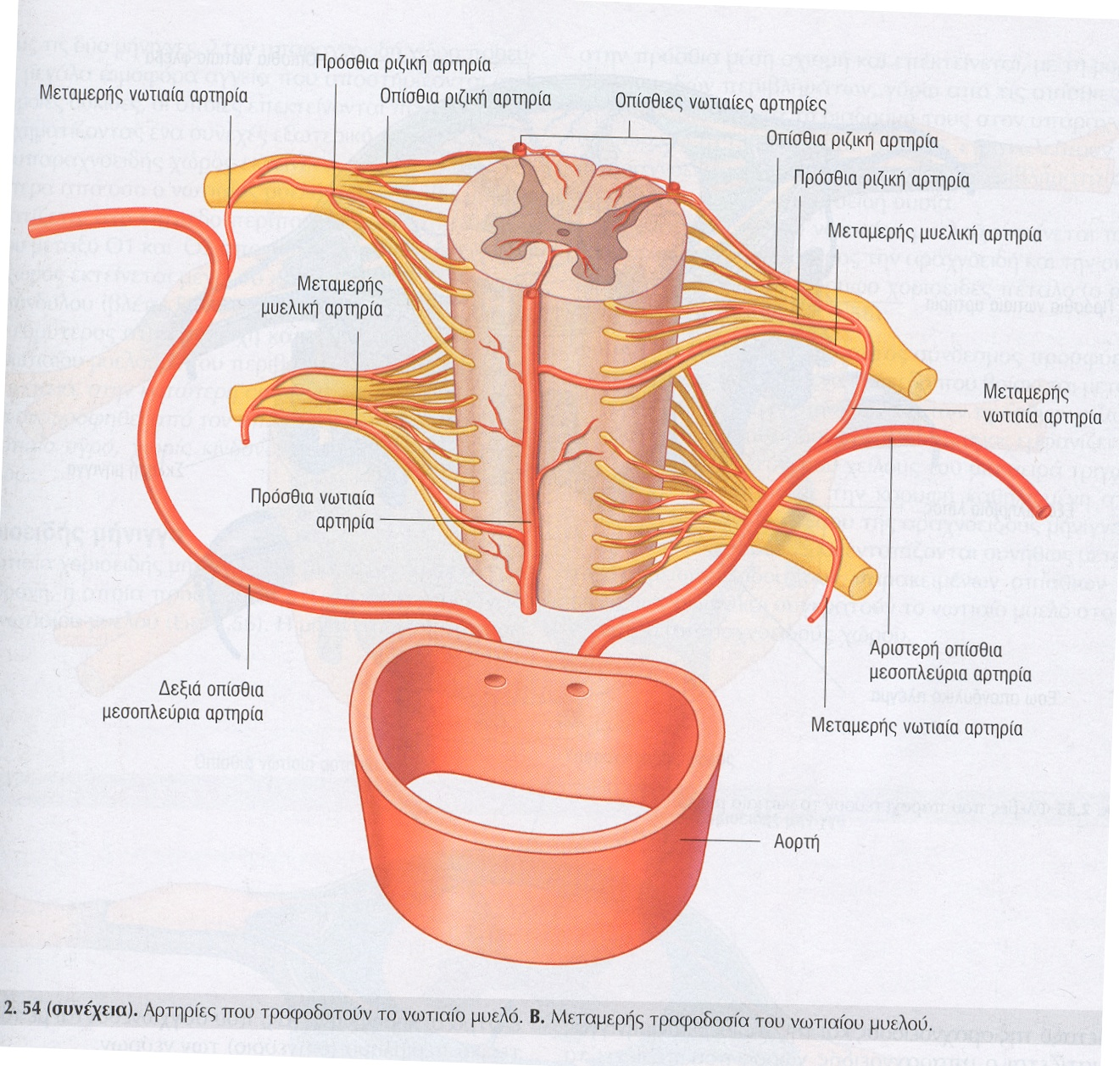
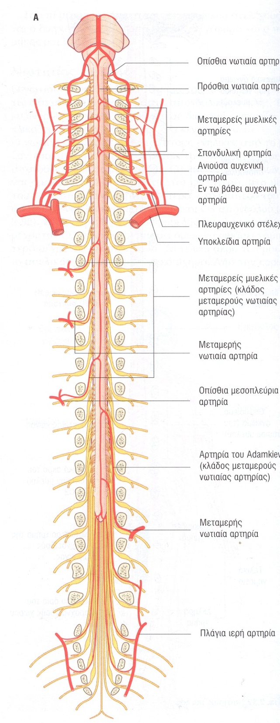
Αιμάτωση ΝΜ

Slide 42
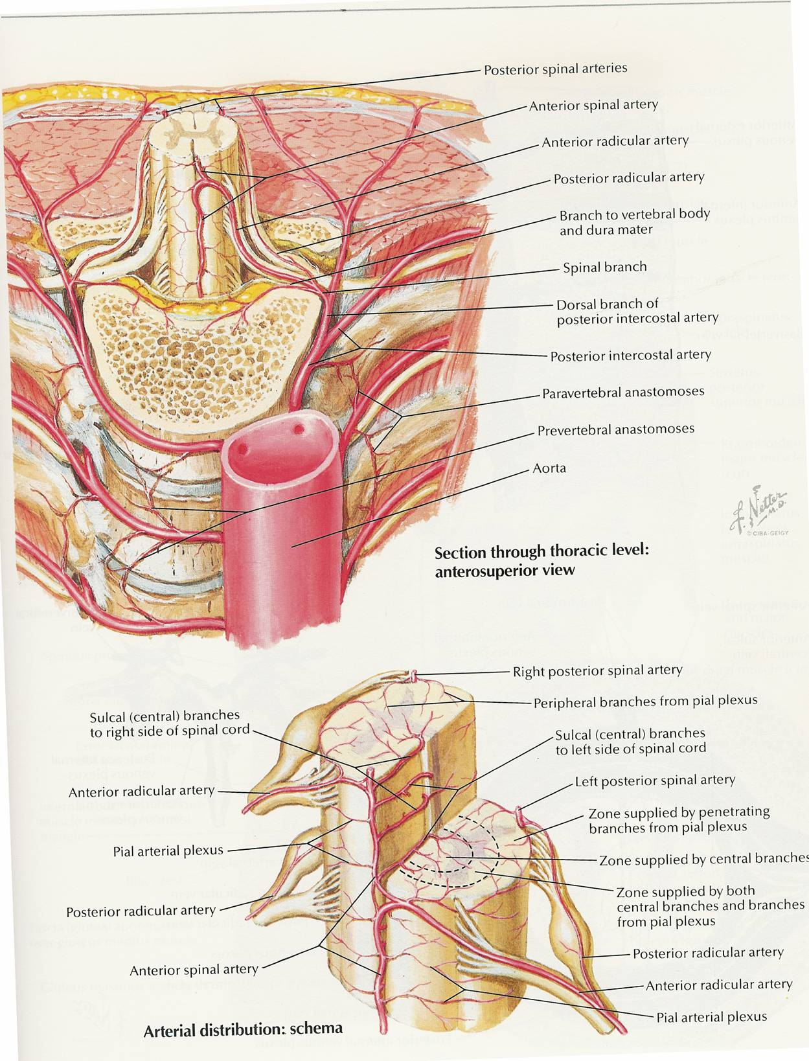
Thoracic anterosuperior a.

Slide 43
Arterial distribution

Slide 44
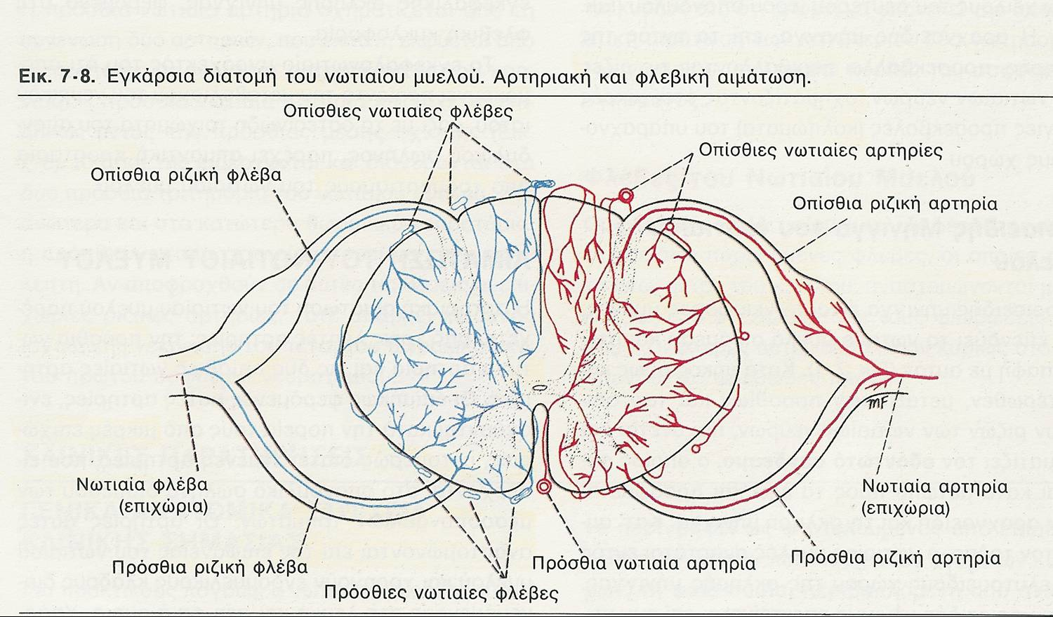
Αιμάτωση διατομής

Slide 45
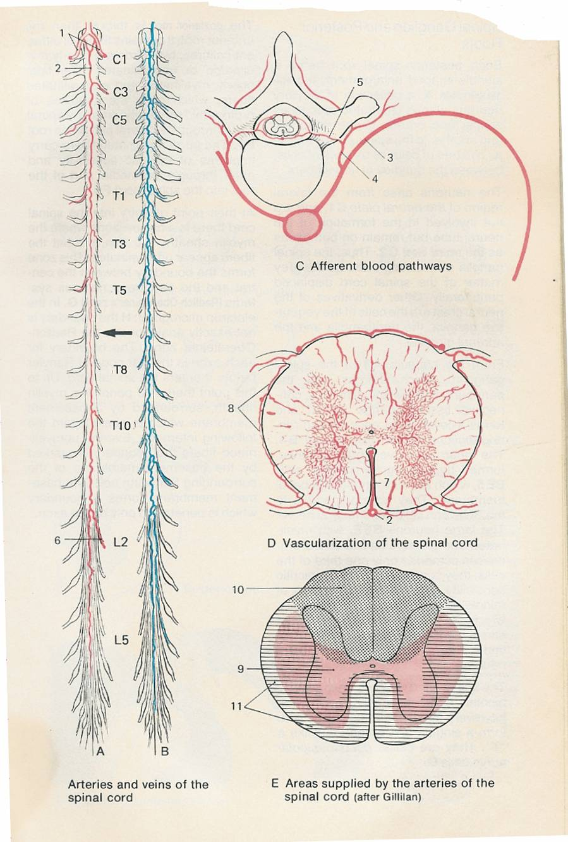
Areas supplied

Slide 46
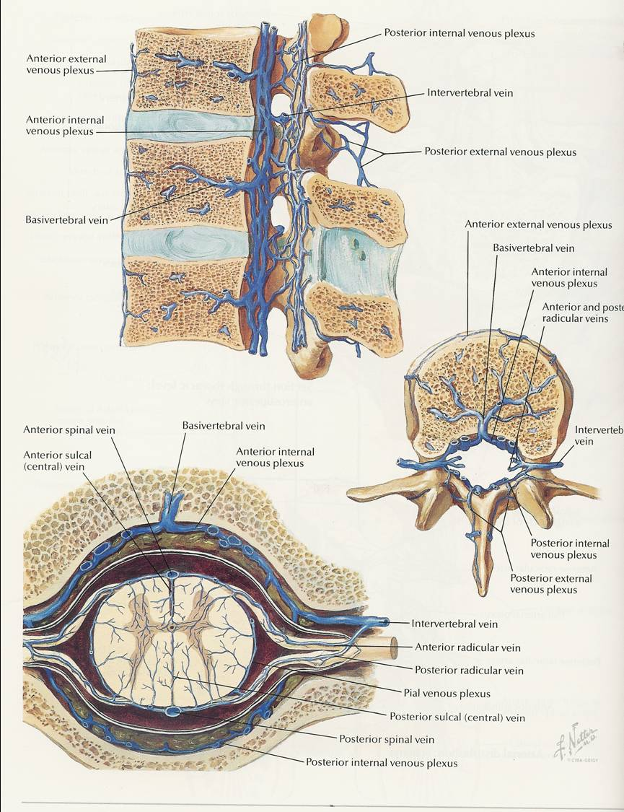
Veins of S.C.

Slide 47
the Trilogy
White Matter …matters!
(Ελληνικός τίτλος:)
Η Λευκή Ουσία ...έχει σημασία!

Slide 48
ΜΕΡΟΣ Α
Από τον Εγκέφαλο προς…

Slide 49
Κεφάλαιο Α1
Εκούσια κινητικότης
(Πυραμιδικό σύστημα)

Slide 50
Κατιόντα δεμάτια (descending tracts)

Slide 51
Φαιά, λευκή ουσία, γάγγλια, πυρήνες (Υπόμνηση)
Φαιά ουσία : Ευρεία περιοχή με σώματα νευρικών κυττάρων
Λευκή ουσία: » » με νευράξονες
(Άθροισμα συμπορευομένων και με κοινή αφετηρία, πέρας και αποστολή νευραξόνων μέσα στο ΚΝΣ μπορεί να ονομάζονται ανάλογα με την κατά περίπτωση μορφολογία τους: δεμάτιο, δεσμίδα, ταινία, λημνίσκος, κάψα, ακτινοβολία κλπ)
Πυρήνας: Περιορισμένη ή περιγεγραμμένη περιοχή με σώματα νευρικών κυττάρων μέσα στο Κεντρικό Νευρικό Σύστημα
Γάγγλιο: Περιγεγραμμένο μόρφωμα με σώματα νευρικών κυττάρων έξω από το Κεντρικό Νευρικό Σύστημα (εξαιρούνται τα «βασικά γάγγλια» του εγκεφάλου)

Slide 52
Φλοιονωτιαία – φλοιοπυρηνικά δεμάτια

Slide 53
Αφετηρία: Πρόσθια Κεντρική έλικα
Πεδία φλοιού – έξω όψη

Slide 54
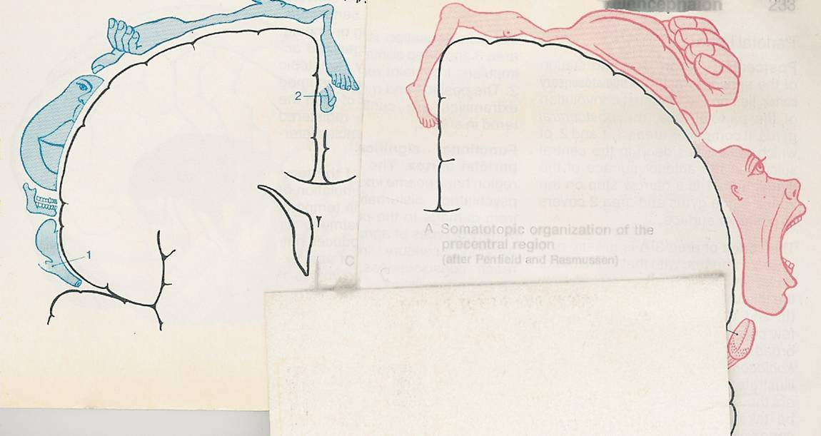
Αισθητικό – κινητικό ανθρωπάριο

Slide 55
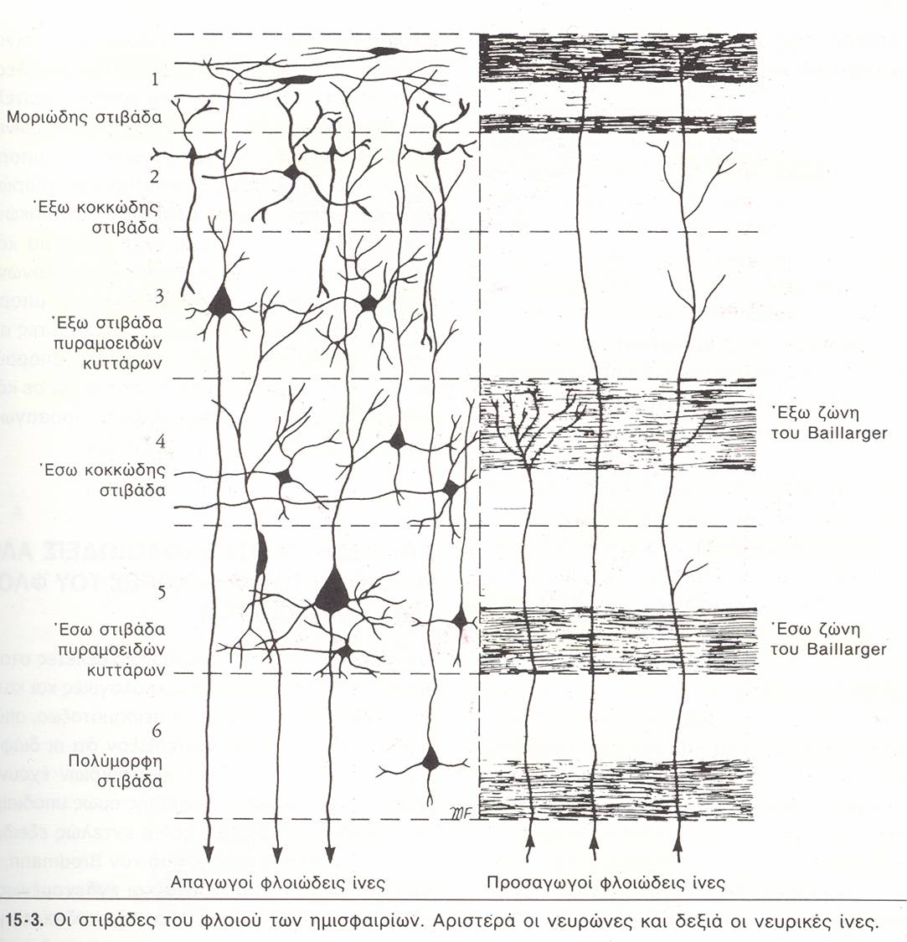
Απαγωγοί νευρώνες φλοιού Η οδός ξενικά από τα πυραμοειδή κύτταρα της 3ης και της 5ης στιβάδας

Slide 56
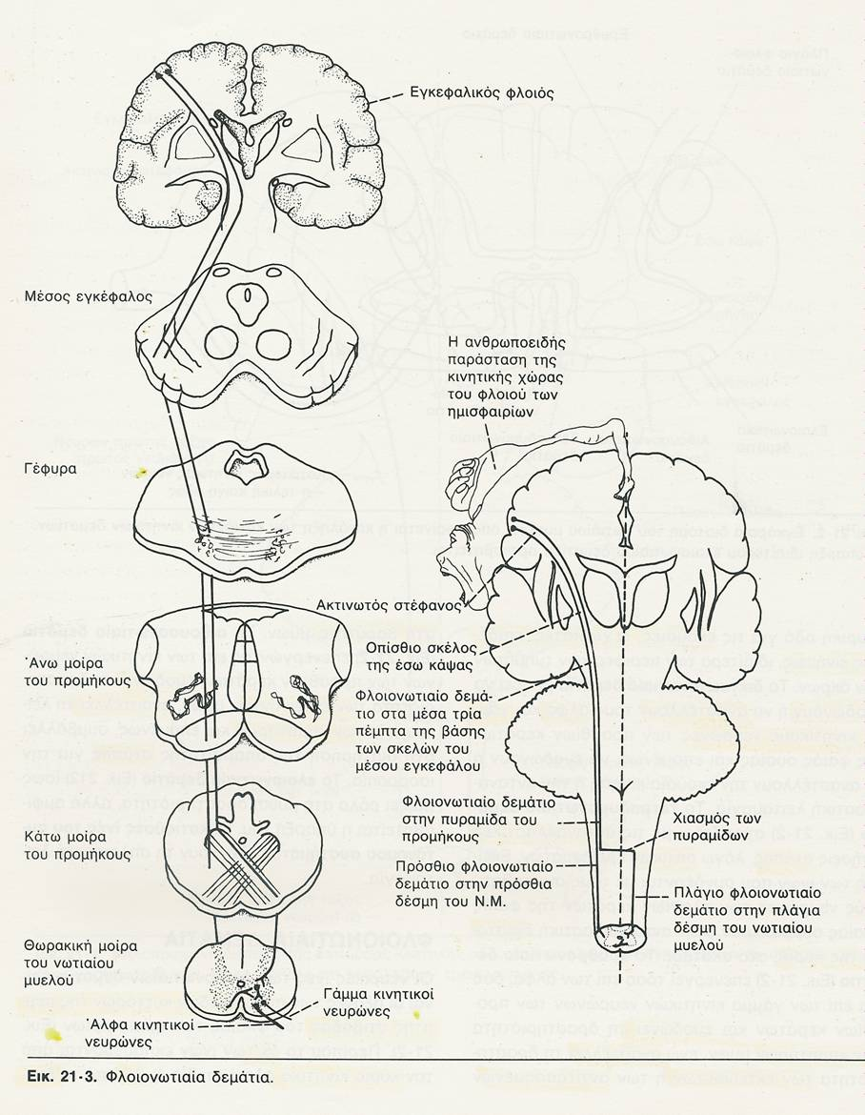
Φλοιονωτιαία δεμάτια

Slide 57
Διαδρομή 1η: Ακτινωτός στέφανος

Slide 58
Βασικά γάγγλια

Slide 59
Διαδρομή 2η: Έσω Κάψα
Βρίσκεται μεταξύ θαλάμου και φακοειδούς πυρήνα (ωχράς σφαίρας). Είναι η προς τα κάτω συνέχεια του ακτινωτού στεφάνου. Όπως και εκείνος, μεταφέρει κατιούσες ίνες (που δεν κάνουν σταθμό στο θάλαμο) και ανιούσες ίνες (που κάνουν: θαλαμοφλοιώδεις ίνες)

Slide 61
Διαδρομή 3η: Σκέλη Μέσου Εγκεφάλου

Slide 62
Στέλεχος από πίσω
1.Taenia choroidea (and lateral: Stria terminalis)
2. Thalamus, Pulvinar thalami
3. (Ventriculus tertius)
4. Stalk of Glandula pinealis
5. Habenula
6. Stria medullaris
7. Colliculus superior
8. Brachium colliculi superioris
9. Colliculus inferior
10. Brachium colliculi inferioris
11. Corpus geniculatum mediale
12. Sulcus medianus
13. Pedunculus cerebellaris superior
14 Pedunculus cerebellaris inferior
15. Pedunculus cerebellaris medius
16. Tuberculum anterius thalami
17. Obex, Area postrema
A: Thalamus, B: Mesencephalon,
C: Pons, D: Medulla oblongata

Slide 63
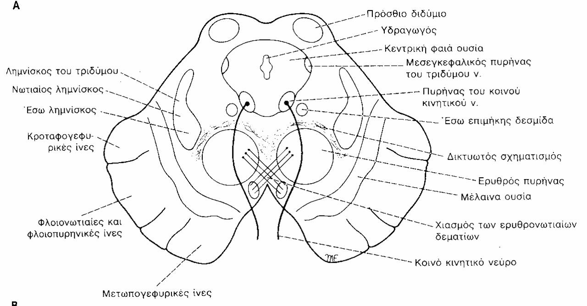
Μέσος – πρόσθια διδύμια

Slide 64
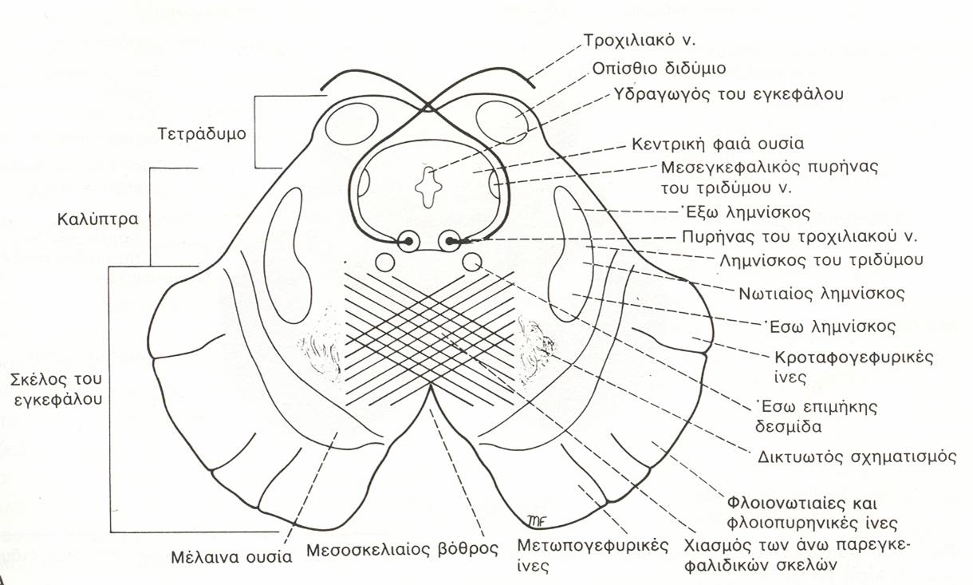
Μέσος – οπίσθια διδύμια

Slide 65
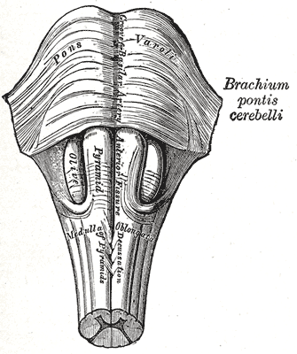
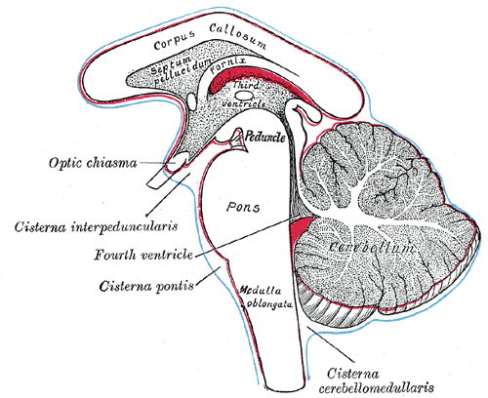
Διαδρομή 4η: Γέφυρα

Slide 66
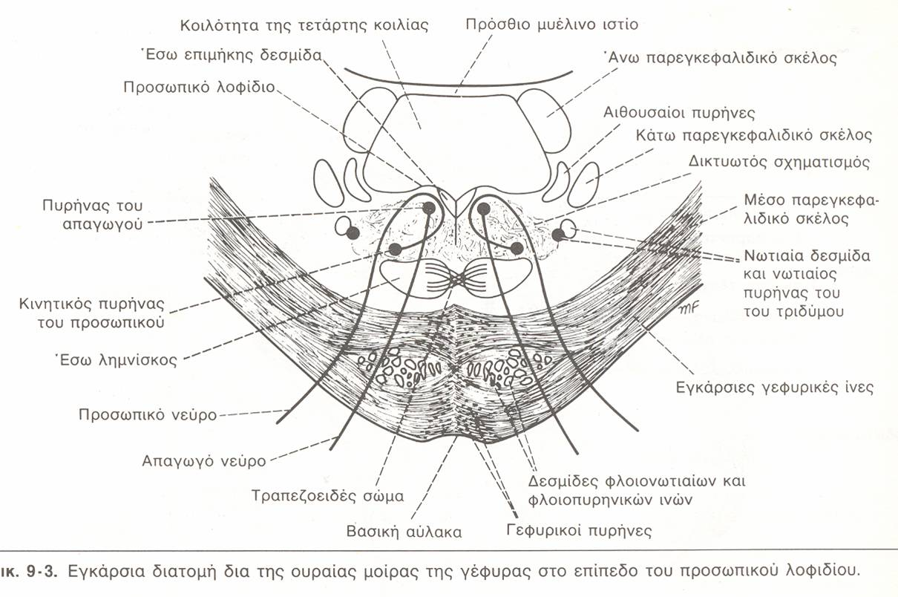
Γέφυρα – πυρήνες τριδύμου

Slide 68
Διαδρομή 5η: Προμήκης Μυελός Πυραμίδες – (Εξ ου και: Πυραμιδικό σύστημα)

Slide 69
Διατομή προμήκη-χιασμός έσω λημνίσκων

Slide 70
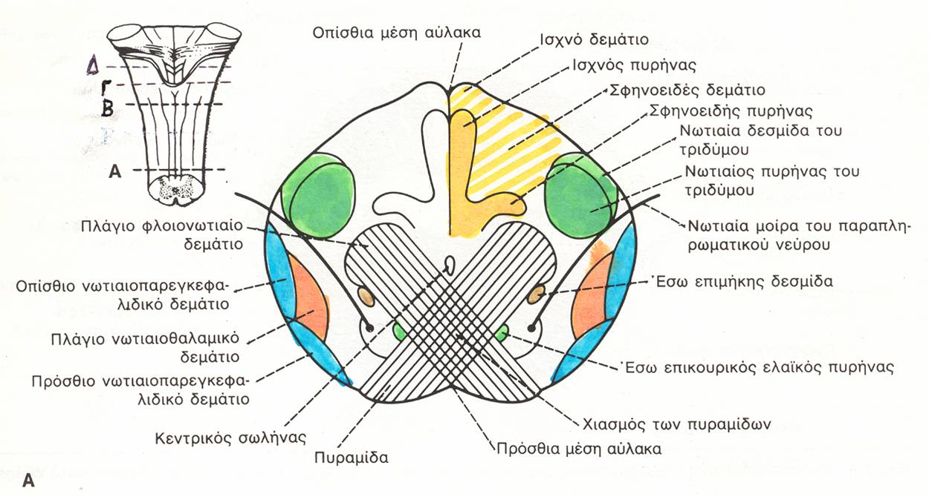
Διατομή προμήκη-χιασμός πυραμίδων

Slide 71
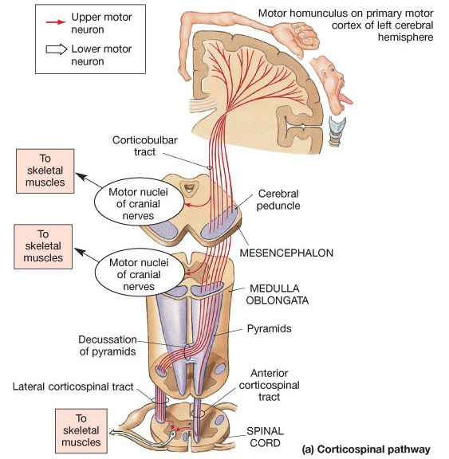
Διαδρομή 6η: Νωτιαίος Μυελός
Πλάγιο φλοιονωτιαίο (χιάζεται στο χιασμό των πυραμίδων)
Πλάγια δέσμη ΝΜ
Πρόσθιο φλοιονωτιαίο
(χιάζεται και τερματί-ζεται στα αυχενικά νευροτόμια)
Πρόσθια δέσμη ΝΜ

Slide 72
Φλοιονωτιαία δεμάτια
Πλάγιο
75 % των ινών
Πρόσθιο (Αυχενικά)
25% των ινών
Μπορεί να περεμβάλλεται συνδετικός διάμεσος νευρώνας
Notes:
1. Χιασμός των πυραμίδων, 2. Πλάγιο φλοιονωτιαίο δεμάτιο, 3. Πρόσθιο φλοιονωτιαίο δ., 4. Αιθουσονωτιαίο, 5. Κοιλιακό δικτυονωτιαίο, 6. Πλάγιο δικτυονωτιαίο 7. Καλυπτρονωτιαίο 8. Ερυθρονωτιαίο 9. Τετραδυμονωτιαίο 10. Μέση επιμ. δεσμίδα

Slide 73
Σταθμός Προσθίων Κεράτων Ν.Μ.
Διάμεσοι νευρώνες που επηρεάζονται ευοδωτικά ή ανασταλτικά από κατερχόμενα έξωπυραμιδικά δεμάτια
Νευρώνες που μετέχουν σε νωτιαία μονοσυναπτικά ή πολυσυναπτικά αντανακλαστικά
Ανασταλτικοί διάμεσοι νευρώνες Renshaw, που ενεργοποιούνται από παράπλευρους δενδρίτες του τελικού κινητικού (α ή γ) νευρώνα

Slide 74
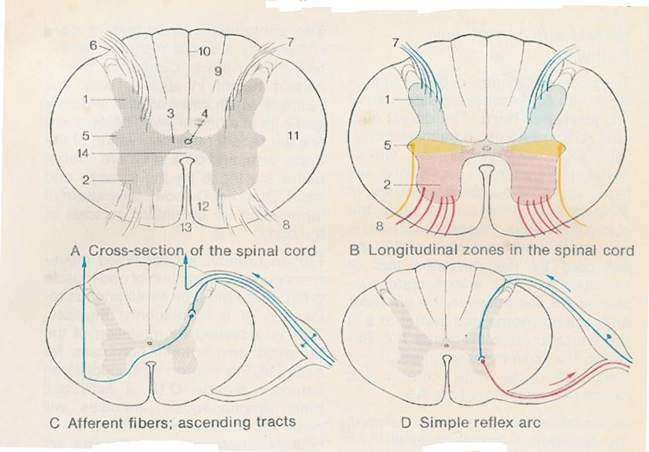

Slide 75
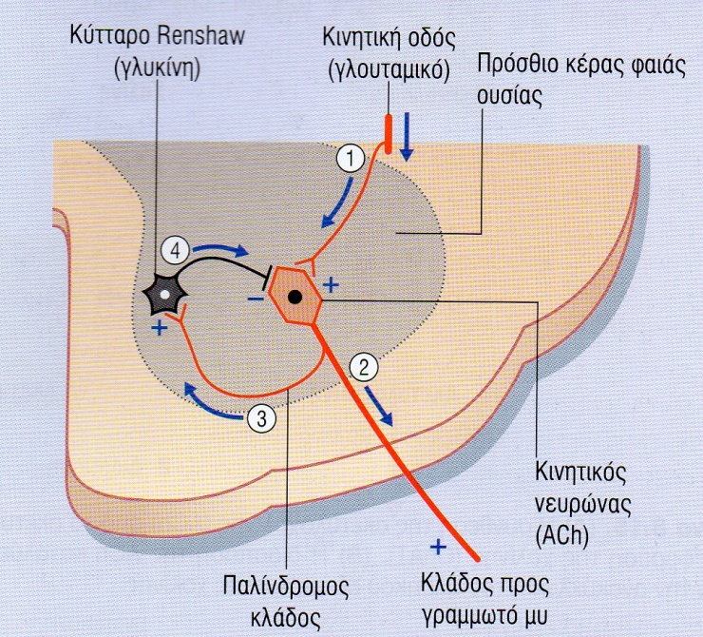
Διάμεσος Νευρώνας Renshaw
Αναστέλλει τη δράση των ανταγωνιστών
Αναστέλλει τη δράση των συναγωνιστών νευρώνων ή και του ίδιου του νευρώνα, για έλεγχο της σύσπασης του
μυός

Slide 76
Grey matter
1. Ίδιος πυρήνας
2. Ραχιαίος πυρήνας (Clarke)
3. Πηκτωματώδης ουσία (Rolando)
4, Σπογγιώδης ουσία
5. Οπισθοπλάγιο δεμάτιο (επιχείλια ζώνη του Lissauer)
6. Ενδιάμεση ουσία
7. Πλάγιο κέρας
8. Δικτυωτός σχηματισμός
9. Έσω κοιλιακός πυρήνας
10. Έσω ραχιαίος πυρήνας
11. Έξω κοιλιακός πυρήνας
12. Έξω ραχιαίος πυρήνας
13. Έξω οπίσθιος ραχιαίος πυρήνας
14. Μύες λαιμού, ράχης
15. Μύες ώμου – βραχίονα
16. Μύες πήχη – χεριού
17. Μύες δακτύλων
18. Εκτείνοντες μύες
19. Καμπτήρες μύες

Slide 77
Τέρμα της οδού Μυϊκός ιστός Νευρομυϊκή σύναψη Κινητική μονάδα Μυϊκές ομάδες για μια κίνηση

Slide 78
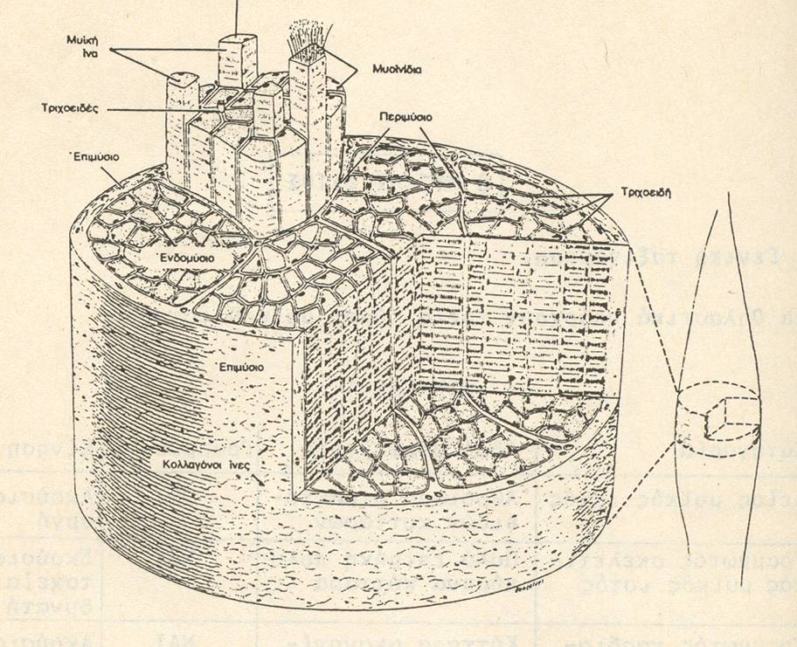
Δομή γραμμωτού μυός
Δομή γραμμωτού μυός

Slide 79
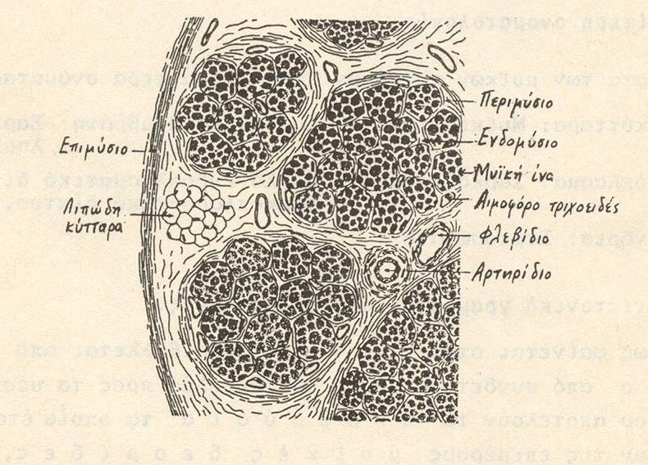
Διατομή γραμμωτού μυός

Slide 80
Δομή Μυϊκής ίνας - γραμμώσεις

Slide 81
Λεπτό μυονημάτιο

Slide 82
Σύζευξη και σχετική ολίσθηση μυονηματίων

Slide 83
Κινητική μονάδα = Κινητικός νευρώνας + μυϊκές ίνες που νευρώνει

Slide 84
Δομή νευρομυϊκής συνάψεως

Slide 85
Somatotopical - Fasciculi

Slide 86
Μυϊκές ομάδες για μια κίνηση
Πρωταγωνιστές
Επικουρικοί
Ανταγωνιστές
Εξουδετεροποιοί
Σταθεροποιοί

Slide 87
Κεφάλαιο Α2
Παράπλευρη κινητικότης
(Εξωπυραμιδικό σύστημα)

Slide 88
Παράπλευρη Κινητικότης (εξωπυραμιδικό σύστημα)
Λοιπά κατιόντα δεμάτια
Ερυθρονωτιαίο
Αιθουσαιονωτιαίο
Δικτυωτονωτιαία
(πρόσθιο γεφυρικό
πλάγιο προμηκικό)
Ελαιονωτιαίο

Slide 89
Ερυθρονωτιαίο δεμάτιο Χιαζόμενο στον μέσο εγκέφαλο
Προς Ερυθρό Πυρήνα
Από εμβολοειδή και οδοντωτό πυρήνα παρεγκεφαλίδας (ετερόπλ)
Από κινητικό φλοιό (ομόπλευρα)
Από Ερυθρό Πυρήνα
Προς ελαία μέσω κεντρικής καλυπτρικής δεσμίδας (και πάλι στην παρεγκεφαλίδα)
Προς Νωτιαίο Μυελό
(πλάγια δέσμη)
«Ευοδώνει τους καμπτήρες, αναστέλλει τους εκτείνοντες»
(Λεπτές – Επιδέξιες κινήσεις)

Slide 90
Αιθουσαιονωτιαίο δεμάτιο Αχίαστο (να΄ναι…)
Προς Έξω Αιθουσαίο Πυρήνα
Από αιθουσαίο νεύρο
Από οροφιαίο πυρήνα παρεγκεφαλίδας (ομόπλευρα)
Από Έξω Αιθουσαίο Πυρήνα
Προς Νωτιαίο Μυελό
(πρόσθια δέσμη)
«Ευοδώνει τους εκτείνοντες, αναστέλλει τους καμπτήρες»
(Στάση - ισορροπία)

Slide 91
Δικτυωτονωτιαία δεμάτια
Πρόσθιο (γεφυρικό)
Αχίαστο, πρόσθια δέσμη
Ευοδώνει τους εκτείνοντες, ρυθμίζει τον μυϊκό τόνο σε σχέση με τη στάση
Πλάγιο (προμηκικό)
Μερικώς χιαζόμενο, πλάγια δέσμη
Ρυθμίζει τις κινήσεις και την αντίληψη του πόνου

Slide 93
Υποσύνολα πλαγίου δικτυωτονωτιαίου δεματίου
Ραφονωτιαία

Slide 94
Υποσύνολα πλαγίου δικτυωτονωτιαίου δεματίου
Μονηρονωτιαία

Slide 95
Ελαιονωτιαίο δεμάτιο
Αναγνωρίζεται μόνο στην Αυχενική Μοίρα του Ν.Μ.
Χιάζεται
Πιθανώς έχει σχέση με στάση και κίνηση της κεφαλής

Slide 96
Τετραδυμονωτιαίο δεμάτιο
Αναγνωρίζεται μόνο στην Αυχενική Μοίρα του Ν.Μ.
Χιάζεται
Έχει σχέση με κίνηση της κεφαλής (αντανακλαστική) σε σχέση με οπτικά και ακουστικά ερεθίσματα

Slide 97
Έσω Επιμήκης Δεσμίδα Κατερχόμενες ίνες Αυτονόμου ΝΑ λίαν προσεχώς…

Slide 98
Από την Τριλογία White Matter …matters! ΜΕΡΟΣ Β
Από… προς τον Εγκέφαλο

Slide 99
Ανιόντα δεμάτια
Πρόσθιο νωτιαιοθαλαμικό
Πλάγιο νωτιαιοθαλαμικό
Ισχνό
Σφηνοειδές
Πρόσθιο νωτιαιοπαρεγκεφαλιδικό
Οπίσθιο νωτιαιοπαρεγκεφαλιδικό
Σφηνοειδοπαρεγκεραλιδικό
Άνω νωτιαιοπαρεγκεφαλιδικό
Νωτιαιοδικτυωτό
Νωτιαιοτετραδυμικό
Νωτιαιοελαϊκό
Επιχείλιος ζώνη

Slide 100
Εγκάρσια διατομή ΝΜ

Slide 101
Ascending tracts
Ascending tracts
Notes:
1. Πλάγιο νωτιαιοθαλαμικό, 2.ελαφρά εμμύελες ίνες (πόνος θερμοκρ) οπισθοπλάγιο (επιχείλια ζώνη Lissauer)πηκτωματώδης, 3.πρόσθιο νωτιαιοθαλαμικό, οπίσθια κέρατα (λευκός σύνδεσμος), 4.Ινες αφής-πίεσης, 5.νωτιαιοτετραδυμικό(βλέφαρα-πόνο) 6.Ισχνό,7.Σφηνοειδές,12.οπίσθιο νωτ-παρεγκεφ(αρθρ,τέν,νευρομ.ατρακτοι),14.πρ.νωτ-παρ(+αφή,πίε) 15.νωτιαιοελαϊκό, 16.νωτιαιοαιθουσαίο (15-16 από ΑΜΣΣ)

Slide 102
Fascic. Gracilis- cuneatus
Notes:
8.βραχείες κατιούσες, 9. Schultze κόμμα – αυχενική 10. Flechsig ωοειδές πεδίο οσφυϊκή 11. Τρίγωνο Phillipe-Gombault -ΙΜΣΣ

Slide 103
Κεφάλαιο B1
Περιφερικοί υποδοχείς ερεθισμάτων
Από το δέρμα
(προς την οπίσθια κεντρική έλικα)
Από τους μυς και τους τένοντες
(προς την Παρεγκεφαλίδα)

Slide 104
Εμμύελες νευρικές ίνες

Slide 105
Ελεύθερες νευρικές απολήξεις (Αίσθηση του πόνου και της θερμοκρασίας)

Slide 106
Δίσκοι του Merkel (πίεση, αδρή αφή)

Slide 107
Μικροφωτογραφία δέρματος

Slide 108
Merkel tactile disk

Slide 109
Νευρικές απολήξεις τρίχας (Αδρή αφή)

Slide 111
Free nerve endings in hairs

Slide 112
Μικροφωτογραφία νευρ. Ινών τρίχας

Slide 113
Σωμάτια Meissner (Επικριτική ή Διακριτική αφή: Διάκριση 2 σημείων)

Slide 114
Σωμάτια Pacini (Αίσθηση δονήσεων)

Slide 115
Ruffini end organ: (Διάταση)

Slide 116
Νευρομυϊκή άτρακτος

Slide 117
Νευροτενόντιο όργανο του Golgi

Slide 118
Απλοποιημένη αισθητικότητα

Slide 119
Κεφάλαιο Β2 Οδός του πόνου και της θερμοκρασίας
Νωτιαίο γάγγλιο
Σύναψη στο ΝΜ (στήλη Rolando)
Χιασμός στο ΝΜ
Πλάγια δέσμη (πλάγιο νωτιαιοθαλαμικό δεμ.)
Νωτιαίος λημνίσκος (προμήκης)
Συνένωση με τον έσω λημνίσκο (γέφυρα, μέσος εγκ.
Θάλαμος (κοιλιακός οπίσθιος έξω (και για το V: έσω))

Slide 120
Pain+Protopathic Sensitivity
2. Δεμάτιο (πλάγιο νωτιαιοθαλαμικό)
7. Πρόσθιο ΝΘ δεμάτιο
(αδρή αφή+πίεση)
3. Θάλαμος (οπίσθιος κοιλιακός πυρήνας)
10. Νωτιαίος πυρήνας τριδύμου (V)
11. Λημνίσκος του V

Slide 121
Θάλαμος - Αντιστοιχία

Slide 122
Στoιβάδες (laminae) Νωτιαίου Μυελού
L: Επιχείλια ζώνη (Lissauer)
I: Σπογγώδης ουσία (υψηλό κατώφλι διέγερσης, πολύ βλαπτικά-επώδυνα ερεθίσματα)
II: Πηκτωματώδης ουσία (Rolando)(πόνος, θερμοκρασία)
ΙΙΙ-V: Ίδιος πυρήνας οπ. Κέρατος
(αδρή αφή-πίεση)
VI: Ραχιαίος πυρήνας (στήλη του Clarke)(οπ.νωτιαιο-παρεγκεφαλιδικό δεμάτιο)
L
VI

Slide 123
Στοιβάδες (Laminae) Νωτιαίου Μυελού
VII: Λοιπά ανιόντα δεμάτια, σύνδεση με δικτυωτό σχηματισμό
VIII-IX: Κινητικοί νευρώνες, διάμεσοι νευρώνες
Χ: Πρόσθιος και οπίσθιος φαιός σύνδεσμος
L
VI

Slide 125
Ανιόντα δεμάτια ΝΜ

Slide 126
Ανιόντα δεμάτια ΝΜ

Slide 127
Κεφάλαιο Β3 Οδός της αδρής αφής και της πίεσης
Νωτιαίο γάγγλιο
Σύναψη στο ΝΜ (ίδιος πυρήνας, lamina ΙΙΙ-V)
Χιασμός στο ΝΜ
Πρόσθια δέσμη (πρόσθιο νωτιαιοθαλαμικό δεμ.)
Νωτιαίος λημνίσκος (προμήκης)
Συνένωση με τον έσω λημνίσκο (γέφυρα, μέσος εγκέφαλος)
Θάλαμος (κοιλιακός οπίσθιος έξω (και για το V: έσω))

Slide 128
Pain+Protopathic Sensitivity
2. Δεμάτιο (πλάγιο νωτιαιοθαλαμικό)
7. Πρόσθιο ΝΘ δεμάτιο
(αδρή αφή+πίεση)
3. Θάλαμος (οπίσθιος κοιλιακός πυρήνας)
10. Νωτιαίος πυρήνας τριδύμου (V)
11. Λημνίσκος του V

Slide 129
Κεφ.Β4 Επικριτική αφή -Παλλαισθησία-Κιναισθησία
Ισχνό δεμάτιο Σφηνοειδές δεμάτιο (από ΑΜΣΣ)
Ανέρχονται αχίαστα στην οπίσθια δέσμη
Δεν συνάπτονται στα οπίσθια κέρατα του ΝΜ
Συνάπτονται στους ομώνυμους πυρήνες του προμήκη
Έσω τοξοειδείς ίνες (2^{ης} τάξης νευρώνες) χιάζονται (μεγάλος χιασμός αισθ.οδού)
Προκύπτουν 2 έσω λημνίσκοι
Πορεία μέχρι το θάλαμο
(κοιλιακός οπίσθιος έξω πυρ.)

Slide 130
Epicritic – functional Pathway

Slide 131
Λημνίσκοι
Νωτιαίος-Γεφυρικός Πυρήνας τριδύμου
Μεσεγκεφαλικός πυρήνας τριδύμου
Έσω λημνίσκος
Ισχνό – Σφηνοειδές δεμάτιο
Ισχνός πυρήνας
Σφηνοειδής πυρήνας
Χιασμός έσω τοξοειδών ινών (λημνίσκων)
Νωτιαίος λημνίσκος
Έξω λημνίσκος (ακουστική οδός)
Λημνίσκος του τριδύμου
Δεύτεροι νευρώνες (οδού της γεύσης)
Μονήρης πυρήνας
2
1

Slide 133
Διατομή προμήκη-χιασμός έσω λημνίσκων

Slide 134
Κεφ. Β5. Νωτιαιοπαρεγκεφαλιδικά δεμάτια
Οπίσθιο Από νευρομυϊκές ατράκτους και τενόντια όργανα. Ραχιαίος πυρήνας (VI, Clarke). Από κορμό και κάτω άκρα. Λεπτή ρύθμιση. Αχίαστο. Κάτω παρεγκεφαλιδικό σκέλος
Πρόσθιο. Από τενόντια όργανα κορμού και κάτω άκρων. Αδρή ρύθμιση. Μερικώς χιαζόμενο. Άνω παρεγκεφαλιδικό σκέλος.
Κορμός και κάτω άκρα
-------------------------------------------------------------------------------------------------
Άνω άκρα
Σφηνοειδές – σφηνοειδοπαρεγκεφαλιδικό. Από νευρομυϊκές ατράκτους και τενόντια όργανα άνω άκρων. Λεπτή ρύθμιση. Σύναψη στο σφηνοειδή πυρήνα. Αχίαστο. Κάτω παρεγκεφαλιδικό σκέλος.
Άνω (rostral). Από τενόντια όργανα άνω άκρων. Αδρή ρύθμιση. Αχίαστο. Άνω και κάτω παρεγκεφαλιδικά σκέλη. Πορεύεται μεταξύ προσθίου-οπισθίου.

Slide 135
Νωτιαιο-παρεγκεφαλιδικά δεμάτια

Slide 136
Spinocerebellar Tracts

Slide 137
Νωτιαιο-δικτυωτά-τετραδυμικό-ελαϊκό

Slide 138
Κεφάλαιο Β6: Λοιπά ανιόντα δεμάτια
Νωτιαιο-δικτυωτό - πλάγια δέσμη
(Εγρήγορση ανάλογα με τα εισερχόμενα ερεθίσματα)
Νωτιαιο-τετραδυμικό – προσθιοπλάγια δέσμη – νωτιαίος λημνίσκος
(αντίδραση των οφθαλμών ή των βλεφάρων ανάλογα με τα ερεθίσματα).
Νωτιαιο-ελαϊκό – προσθιοπλάγια δέσμη – ελαία – παρεγκεφαλίδα – χιάζεται 2 φορές
(ταχεία προσαρμογή της κίνησης στα ερεθίσματα)

Slide 139
Εγκάρσια διατομή ΝΜ και αισθητικότητα

Slide 142
QUIZ 3: Δεμάτια Νωτιαίου Μυελού
Πρόσθιο νωτιαιοθαλαμικό
Πλάγιο νωτιαιοθαλαμικό
Πρ. νωτιαιοπαρεγκεφαλιδικό
Οπ. Νωτιαιοπαρεγκεφαλιδικό
Νωτιαιοτετραδυμικό
Επιχείλια ζώνη Lissauer
Ισχνό
Σφηνοειδές
Πρόσθιο φλοιονωτιαίο
Πλάγιο φλοιονωτιαίο
Τετραδυμονωτιαίο
Ελαιονωτιαίο
Αιθουσαιονωτιαίο
Δικτυωτονωτιαίο γεφυρικό
Δικτυωτονωτιαίο προμηκικό
Εκούσια κινητικότητα
Διακριτική αφή
Οφθαλμοκινητικά αντανακλαστικά
Διανευροτομιακά »
Εκτείνοντες μύες – στάση
Εγρήγορση – αντανακλαστικά
Οπίσθια δέσμη επί τα εκτός
Ιδιοδέκτριες πληροφορίες στάσης
Οφθαλμικά αντανακλαστικά σε ερεθίσματα
Πόνος – Θερμοκρασία
Ιδιοδέκτριες πληροφορίες κίνησης
Πλάγια δέσμη
Μόνο αυχενική μοίρα ΝΜ
Αδρή αφή – πίεση
Πρόσθια δέσμη

Slide 143
QUIZ 3: Δεμάτια Νωτιαίου Μυελού
Πρόσθιο νωτιαιοθαλαμικό
Πλάγιο νωτιαιοθαλαμικό
Πρ. νωτιαιοπαρεγκεφαλιδικό
Οπ. Νωτιαιοπαρεγκεφαλιδικό
Νωτιαιοτετραδυμικό
Επιχείλια ζώνη Lissauer
Ισχνό
Σφηνοειδές
Πρόσθιο φλοιονωτιαίο
Πλάγιο φλοιονωτιαίο
Τετραδυμονωτιαίο
Ελαιονωτιαίο
Αιθουσαιονωτιαίο
Δικτυωτονωτιαίο γεφυρικό
Δικτυωτονωτιαίο προμηκικό
Εκούσια κινητικότητα
Διακριτική αφή
Οφθαλμοκινητικά αντανακλαστικά
Διανευροτομιακά »
Εκτείνοντες μύες – στάση
Εγρήγορση – αντανακλαστικά
Οπίσθια δέσμη επί τα εκτός
Ιδιοδέκτριες πληροφορίες στάσης
Οφθαλμικά αντανακλαστικά σε ερεθίσματα
Πόνος – Θερμοκρασία
Ιδιοδέκτριες πληροφορίες κίνησης
Πλάγια δέσμη
Μόνο αυχενική μοίρα ΝΜ
Αδρή αφή – πίεση
Πρόσθια δέσμη

Slide 144
QUIZ 3: Δεμάτια Νωτιαίου Μυελού
Πρόσθιο νωτιαιοθαλαμικό
Πλάγιο νωτιαιοθαλαμικό
Πρ. νωτιαιοπαρεγκεφαλιδικό
Οπ. Νωτιαιοπαρεγκεφαλιδικό
Νωτιαιοτετραδυμικό
Επιχείλια ζώνη Lissauer
Ισχνό
Σφηνοειδές
Πρόσθιο φλοιονωτιαίο
Πλάγιο φλοιονωτιαίο
Τετραδυμονωτιαίο
Ελαιονωτιαίο
Αιθουσαιονωτιαίο
Δικτυωτονωτιαίο γεφυρικό
Δικτυωτονωτιαίο προμηκικό
Εκούσια κινητικότητα
Διακριτική αφή
Οφθαλμοκινητικά αντανακλαστικά
Διανευροτομιακά »
Εκτείνοντες μύες – στάση
Εγρήγορση – αντανακλαστικά
Οπίσθια δέσμη επί τα εκτός
Ιδιοδέκτριες πληροφορίες στάσης
Οφθαλμικά αντανακλαστικά σε ερεθίσματα
Πόνος – Θερμοκρασία
Ιδιοδέκτριες πληροφορίες κίνησης
Πλάγια δέσμη
Μόνο αυχενική μοίρα ΝΜ
Αδρή αφή – πίεση
Πρόσθια δέσμη

Slide 145
QUIZ 3: Δεμάτια Νωτιαίου Μυελού
Πρόσθιο νωτιαιοθαλαμικό
Πλάγιο νωτιαιοθαλαμικό
Πρ. νωτιαιοπαρεγκεφαλιδικό
Οπ. Νωτιαιοπαρεγκεφαλιδικό
Νωτιαιοτετραδυμικό
Επιχείλια ζώνη Lissauer
Ισχνό
Σφηνοειδές
Πρόσθιο φλοιονωτιαίο
Πλάγιο φλοιονωτιαίο
Τετραδυμονωτιαίο
Ελαιονωτιαίο
Αιθουσαιονωτιαίο
Δικτυωτονωτιαίο γεφυρικό
Δικτυωτονωτιαίο προμηκικό
Εκούσια κινητικότητα
Διακριτική αφή
Οφθαλμοκινητικά αντανακλαστικά
Διανευροτομιακά »
Εκτείνοντες μύες – στάση
Εγρήγορση – αντανακλαστικά
Οπίσθια δέσμη επί τα εκτός
Ιδιοδέκτριες πληροφορίες στάσης
Οφθαλμικά αντανακλαστικά σε ερεθίσματα
Πόνος – Θερμοκρασία
Ιδιοδέκτριες πληροφορίες κίνησης
Πλάγια δέσμη
Μόνο αυχενική μοίρα ΝΜ
Αδρή αφή – πίεση
Πρόσθια δέσμη

Slide 146
QUIZ 3: Δεμάτια Νωτιαίου Μυελού
Πρόσθιο νωτιαιοθαλαμικό
Πλάγιο νωτιαιοθαλαμικό
Πρ. νωτιαιοπαρεγκεφαλιδικό
Οπ. Νωτιαιοπαρεγκεφαλιδικό
Νωτιαιοτετραδυμικό
Επιχείλια ζώνη Lissauer
Ισχνό
Σφηνοειδές
Πρόσθιο φλοιονωτιαίο
Πλάγιο φλοιονωτιαίο
Τετραδυμονωτιαίο
Ελαιονωτιαίο
Αιθουσαιονωτιαίο
Δικτυωτονωτιαίο γεφυρικό
Δικτυωτονωτιαίο προμηκικό
Εκούσια κινητικότητα
Διακριτική αφή
Οφθαλμοκινητικά αντανακλαστικά
Διανευροτομιακά »
Εκτείνοντες μύες – στάση
Εγρήγορση – αντανακλαστικά
Οπίσθια δέσμη επί τα εκτός
Ιδιοδέκτριες πληροφορίες στάσης
Οφθαλμικά αντανακλαστικά σε ερεθίσματα
Πόνος – Θερμοκρασία
Ιδιοδέκτριες πληροφορίες κίνησης
Πλάγια δέσμη
Μόνο αυχενική μοίρα ΝΜ
Αδρή αφή – πίεση
Πρόσθια δέσμη

Slide 147
QUIZ 3: Δεμάτια Νωτιαίου Μυελού
Πρόσθιο νωτιαιοθαλαμικό
Πλάγιο νωτιαιοθαλαμικό
Πρ. νωτιαιοπαρεγκεφαλιδικό
Οπ. Νωτιαιοπαρεγκεφαλιδικό
Νωτιαιοτετραδυμικό
Επιχείλια ζώνη Lissauer
Ισχνό
Σφηνοειδές
Πρόσθιο φλοιονωτιαίο
Πλάγιο φλοιονωτιαίο
Τετραδυμονωτιαίο
Ελαιονωτιαίο
Αιθουσαιονωτιαίο
Δικτυωτονωτιαίο γεφυρικό
Δικτυωτονωτιαίο προμηκικό
Εκούσια κινητικότητα
Διακριτική αφή
Οφθαλμοκινητικά αντανακλαστικά
Διανευροτομιακά »
Εκτείνοντες μύες – στάση
Εγρήγορση – αντανακλαστικά
Οπίσθια δέσμη επί τα εκτός
Ιδιοδέκτριες πληροφορίες στάσης
Οφθαλμικά αντανακλαστικά σε ερεθίσματα
Πόνος – Θερμοκρασία
Ιδιοδέκτριες πληροφορίες κίνησης
Πλάγια δέσμη
Μόνο αυχενική μοίρα ΝΜ
Αδρή αφή – πίεση
Πρόσθια δέσμη

Slide 148
QUIZ 3: Δεμάτια Νωτιαίου Μυελού
Πρόσθιο νωτιαιοθαλαμικό
Πλάγιο νωτιαιοθαλαμικό
Πρ. νωτιαιοπαρεγκεφαλιδικό
Οπ. Νωτιαιοπαρεγκεφαλιδικό
Νωτιαιοτετραδυμικό
Επιχείλια ζώνη Lissauer
Ισχνό
Σφηνοειδές
Πρόσθιο φλοιονωτιαίο
Πλάγιο φλοιονωτιαίο
Τετραδυμονωτιαίο
Ελαιονωτιαίο
Αιθουσαιονωτιαίο
Δικτυωτονωτιαίο γεφυρικό
Δικτυωτονωτιαίο προμηκικό
Εκούσια κινητικότητα
Διακριτική αφή
Οφθαλμοκινητικά αντανακλαστικά
Διανευροτομιακά »
Εκτείνοντες μύες – στάση
Εγρήγορση – αντανακλαστικά
Οπίσθια δέσμη επί τα εκτός
Ιδιοδέκτριες πληροφορίες στάσης
Οφθαλμικά αντανακλαστικά σε ερεθίσματα
Πόνος – Θερμοκρασία
Ιδιοδέκτριες πληροφορίες κίνησης
Πλάγια δέσμη
Μόνο αυχενική μοίρα ΝΜ
Αδρή αφή – πίεση
Πρόσθια δέσμη

Slide 149
QUIZ 3: Δεμάτια Νωτιαίου Μυελού
Πρόσθιο νωτιαιοθαλαμικό
Πλάγιο νωτιαιοθαλαμικό
Πρ. νωτιαιοπαρεγκεφαλιδικό
Οπ. Νωτιαιοπαρεγκεφαλιδικό
Νωτιαιοτετραδυμικό
Επιχείλια ζώνη Lissauer
Ισχνό
Σφηνοειδές
Πρόσθιο φλοιονωτιαίο
Πλάγιο φλοιονωτιαίο
Τετραδυμονωτιαίο
Ελαιονωτιαίο
Αιθουσαιονωτιαίο
Δικτυωτονωτιαίο γεφυρικό
Δικτυωτονωτιαίο προμηκικό
Εκούσια κινητικότητα
Διακριτική αφή
Οφθαλμοκινητικά αντανακλαστικά
Διανευροτομιακά »
Εκτείνοντες μύες – στάση
Εγρήγορση – αντανακλαστικά
Οπίσθια δέσμη επί τα εκτός
Ιδιοδέκτριες πληροφορίες στάσης
Οφθαλμικά αντανακλαστικά σε ερεθίσματα
Πόνος – Θερμοκρασία
Ιδιοδέκτριες πληροφορίες κίνησης
Πλάγια δέσμη
Μόνο αυχενική μοίρα ΝΜ
Αδρή αφή – πίεση
Πρόσθια δέσμη

Slide 150
QUIZ 3: Δεμάτια Νωτιαίου Μυελού
Πρόσθιο νωτιαιοθαλαμικό
Πλάγιο νωτιαιοθαλαμικό
Πρ. νωτιαιοπαρεγκεφαλιδικό
Οπ. Νωτιαιοπαρεγκεφαλιδικό
Νωτιαιοτετραδυμικό
Επιχείλια ζώνη Lissauer
Ισχνό
Σφηνοειδές
Πρόσθιο φλοιονωτιαίο
Πλάγιο φλοιονωτιαίο
Τετραδυμονωτιαίο
Ελαιονωτιαίο
Αιθουσαιονωτιαίο
Δικτυωτονωτιαίο γεφυρικό
Δικτυωτονωτιαίο προμηκικό
Εκούσια κινητικότητα
Διακριτική αφή
Οφθαλμοκινητικά αντανακλαστικά
Διανευροτομιακά »
Εκτείνοντες μύες – στάση
Εγρήγορση – αντανακλαστικά
Οπίσθια δέσμη επί τα εκτός
Ιδιοδέκτριες πληροφορίες στάσης
Οφθαλμικά αντανακλαστικά σε ερεθίσματα
Πόνος – Θερμοκρασία
Ιδιοδέκτριες πληροφορίες κίνησης
Πλάγια δέσμη
Μόνο αυχενική μοίρα ΝΜ
Αδρή αφή – πίεση
Πρόσθια δέσμη

Slide 151
QUIZ 3: Δεμάτια Νωτιαίου Μυελού
Πρόσθιο νωτιαιοθαλαμικό
Πλάγιο νωτιαιοθαλαμικό
Πρ. νωτιαιοπαρεγκεφαλιδικό
Οπ. Νωτιαιοπαρεγκεφαλιδικό
Νωτιαιοτετραδυμικό
Επιχείλια ζώνη Lissauer
Ισχνό
Σφηνοειδές
Πρόσθιο φλοιονωτιαίο
Πλάγιο φλοιονωτιαίο
Τετραδυμονωτιαίο
Ελαιονωτιαίο
Αιθουσαιονωτιαίο
Δικτυωτονωτιαίο γεφυρικό
Δικτυωτονωτιαίο προμηκικό
Εκούσια κινητικότητα
Διακριτική αφή
Οφθαλμοκινητικά αντανακλαστικά
Διανευροτομιακά »
Εκτείνοντες μύες – στάση
Εγρήγορση – αντανακλαστικά
Οπίσθια δέσμη επί τα εκτός
Ιδιοδέκτριες πληροφορίες στάσης
Οφθαλμικά αντανακλαστικά σε ερεθίσματα
Πόνος – Θερμοκρασία
Ιδιοδέκτριες πληροφορίες κίνησης
Πλάγια δέσμη
Μόνο αυχενική μοίρα ΝΜ
Αδρή αφή – πίεση
Πρόσθια δέσμη

Slide 152
QUIZ 3: Δεμάτια Νωτιαίου Μυελού
Πρόσθιο νωτιαιοθαλαμικό
Πλάγιο νωτιαιοθαλαμικό
Πρ. νωτιαιοπαρεγκεφαλιδικό
Οπ. Νωτιαιοπαρεγκεφαλιδικό
Νωτιαιοτετραδυμικό
Επιχείλια ζώνη Lissauer
Ισχνό
Σφηνοειδές
Πρόσθιο φλοιονωτιαίο
Πλάγιο φλοιονωτιαίο
Τετραδυμονωτιαίο
Ελαιονωτιαίο
Αιθουσαιονωτιαίο
Δικτυωτονωτιαίο γεφυρικό
Δικτυωτονωτιαίο προμηκικό
Εκούσια κινητικότητα
Διακριτική αφή
Οφθαλμοκινητικά αντανακλαστικά
Διανευροτομιακά »
Εκτείνοντες μύες – στάση
Εγρήγορση – αντανακλαστικά
Οπίσθια δέσμη επί τα εκτός
Ιδιοδέκτριες πληροφορίες στάσης
Οφθαλμικά αντανακλαστικά σε ερεθίσματα
Πόνος – Θερμοκρασία
Ιδιοδέκτριες πληροφορίες κίνησης
Πλάγια δέσμη
Μόνο αυχενική μοίρα ΝΜ
Αδρή αφή – πίεση
Πρόσθια δέσμη

Slide 153
QUIZ 3: Δεμάτια Νωτιαίου Μυελού
Πρόσθιο νωτιαιοθαλαμικό
Πλάγιο νωτιαιοθαλαμικό
Πρ. νωτιαιοπαρεγκεφαλιδικό
Οπ. Νωτιαιοπαρεγκεφαλιδικό
Νωτιαιοτετραδυμικό
Επιχείλια ζώνη Lissauer
Ισχνό
Σφηνοειδές
Πρόσθιο φλοιονωτιαίο
Πλάγιο φλοιονωτιαίο
Τετραδυμονωτιαίο
Ελαιονωτιαίο
Αιθουσαιονωτιαίο
Δικτυωτονωτιαίο γεφυρικό
Δικτυωτονωτιαίο προμηκικό
Εκούσια κινητικότητα
Διακριτική αφή
Οφθαλμοκινητικά αντανακλαστικά
Διανευροτομιακά »
Εκτείνοντες μύες – στάση
Εγρήγορση – αντανακλαστικά
Οπίσθια δέσμη επί τα εκτός
Ιδιοδέκτριες πληροφορίες στάσης
Οφθαλμικά αντανακλαστικά σε ερεθίσματα
Πόνος – Θερμοκρασία
Ιδιοδέκτριες πληροφορίες κίνησης
Πλάγια δέσμη
Μόνο αυχενική μοίρα ΝΜ
Αδρή αφή – πίεση
Πρόσθια δέσμη

Slide 154
QUIZ 3: Δεμάτια Νωτιαίου Μυελού
Πρόσθιο νωτιαιοθαλαμικό
Πλάγιο νωτιαιοθαλαμικό
Πρ. νωτιαιοπαρεγκεφαλιδικό
Οπ. Νωτιαιοπαρεγκεφαλιδικό
Νωτιαιοτετραδυμικό
Επιχείλια ζώνη Lissauer
Ισχνό
Σφηνοειδές
Πρόσθιο φλοιονωτιαίο
Πλάγιο φλοιονωτιαίο
Τετραδυμονωτιαίο
Ελαιονωτιαίο
Αιθουσαιονωτιαίο
Δικτυωτονωτιαίο γεφυρικό
Δικτυωτονωτιαίο προμηκικό
Εκούσια κινητικότητα
Διακριτική αφή
Οφθαλμοκινητικά αντανακλαστικά
Διανευροτομιακά »
Εκτείνοντες μύες – στάση
Εγρήγορση – αντανακλαστικά
Οπίσθια δέσμη επί τα εκτός
Ιδιοδέκτριες πληροφορίες στάσης
Οφθαλμικά αντανακλαστικά σε ερεθίσματα
Πόνος – Θερμοκρασία
Ιδιοδέκτριες πληροφορίες κίνησης
Πλάγια δέσμη
Μόνο αυχενική μοίρα ΝΜ
Αδρή αφή – πίεση
Πρόσθια δέσμη

Slide 155
QUIZ 3: Δεμάτια Νωτιαίου Μυελού
Πρόσθιο νωτιαιοθαλαμικό
Πλάγιο νωτιαιοθαλαμικό
Πρ. νωτιαιοπαρεγκεφαλιδικό
Οπ. Νωτιαιοπαρεγκεφαλιδικό
Νωτιαιοτετραδυμικό
Επιχείλια ζώνη Lissauer
Ισχνό
Σφηνοειδές
Πρόσθιο φλοιονωτιαίο
Πλάγιο φλοιονωτιαίο
Τετραδυμονωτιαίο
Ελαιονωτιαίο
Αιθουσαιονωτιαίο
Δικτυωτονωτιαίο γεφυρικό
Δικτυωτονωτιαίο προμηκικό
Εκούσια κινητικότητα
Διακριτική αφή
Οφθαλμοκινητικά αντανακλαστικά
Διανευροτομιακά »
Εκτείνοντες μύες – στάση
Εγρήγορση – αντανακλαστικά
Οπίσθια δέσμη επί τα εκτός
Ιδιοδέκτριες πληροφορίες στάσης
Οφθαλμικά αντανακλαστικά σε ερεθίσματα
Πόνος – Θερμοκρασία
Ιδιοδέκτριες πληροφορίες κίνησης
Πλάγια δέσμη
Μόνο αυχενική μοίρα ΝΜ
Αδρή αφή – πίεση
Πρόσθια δέσμη

Slide 156
QUIZ 3: Δεμάτια Νωτιαίου Μυελού
Πρόσθιο νωτιαιοθαλαμικό
Πλάγιο νωτιαιοθαλαμικό
Πρ. νωτιαιοπαρεγκεφαλιδικό
Οπ. Νωτιαιοπαρεγκεφαλιδικό
Νωτιαιοτετραδυμικό
Επιχείλια ζώνη Lissauer
Ισχνό
Σφηνοειδές
Πρόσθιο φλοιονωτιαίο
Πλάγιο φλοιονωτιαίο
Τετραδυμονωτιαίο
Ελαιονωτιαίο
Αιθουσαιονωτιαίο
Δικτυωτονωτιαίο γεφυρικό
Δικτυωτονωτιαίο προμηκικό
Εκούσια κινητικότητα
Διακριτική αφή
Οφθαλμοκινητικά αντανακλαστικά
Διανευροτομιακά »
Εκτείνοντες μύες – στάση
Εγρήγορση – αντανακλαστικά
Οπίσθια δέσμη επί τα εκτός
Ιδιοδέκτριες πληροφορίες στάσης
Οφθαλμικά αντανακλαστικά σε ερεθίσματα
Πόνος – Θερμοκρασία
Ιδιοδέκτριες πληροφορίες κίνησης
Πλάγια δέσμη
Μόνο αυχενική μοίρα ΝΜ
Αδρή αφή – πίεση
Πρόσθια δέσμη

Slide 157
QUIZ 3: Δεμάτια Νωτιαίου Μυελού
Πρόσθιο νωτιαιοθαλαμικό
Πλάγιο νωτιαιοθαλαμικό
Πρ. νωτιαιοπαρεγκεφαλιδικό
Οπ. Νωτιαιοπαρεγκεφαλιδικό
Νωτιαιοτετραδυμικό
Επιχείλια ζώνη Lissauer
Ισχνό
Σφηνοειδές
Πρόσθιο φλοιονωτιαίο
Πλάγιο φλοιονωτιαίο
Τετραδυμονωτιαίο
Ελαιονωτιαίο
Αιθουσαιονωτιαίο
Δικτυωτονωτιαίο γεφυρικό
Δικτυωτονωτιαίο προμηκικό
Εκούσια κινητικότητα
Διακριτική αφή
Οφθαλμοκινητικά αντανακλαστικά
Διανευροτομιακά »
Εκτείνοντες μύες – στάση
Εγρήγορση – αντανακλαστικά
Οπίσθια δέσμη επί τα εκτός
Ιδιοδέκτριες πληροφορίες στάσης
Οφθαλμικά αντανακλαστικά σε ερεθίσματα
Πόνος – Θερμοκρασία
Ιδιοδέκτριες πληροφορίες κίνησης
Πλάγια δέσμη
Μόνο αυχενική μοίρα ΝΜ
Αδρή αφή – πίεση
Πρόσθια δέσμη

Slide 158
QUIZ 3: Δεμάτια Νωτιαίου Μυελού
Πρόσθιο νωτιαιοθαλαμικό
Πλάγιο νωτιαιοθαλαμικό
Πρ. νωτιαιοπαρεγκεφαλιδικό
Οπ. Νωτιαιοπαρεγκεφαλιδικό
Νωτιαιοτετραδυμικό
Επιχείλια ζώνη Lissauer
Ισχνό
Σφηνοειδές
Πρόσθιο φλοιονωτιαίο
Πλάγιο φλοιονωτιαίο
Τετραδυμονωτιαίο
Ελαιονωτιαίο
Αιθουσαιονωτιαίο
Δικτυωτονωτιαίο γεφυρικό
Δικτυωτονωτιαίο προμηκικό
Εκούσια κινητικότητα
Διακριτική αφή
Οφθαλμοκινητικά αντανακλαστικά
Διανευροτομιακά »
Εκτείνοντες μύες – στάση
Εγρήγορση – αντανακλαστικά
Οπίσθια δέσμη επί τα εκτός
Ιδιοδέκτριες πληροφορίες στάσης
Οφθαλμικά αντανακλαστικά σε ερεθίσματα
Πόνος – Θερμοκρασία
Ιδιοδέκτριες πληροφορίες κίνησης
Πλάγια δέσμη
Μόνο αυχενική μοίρα ΝΜ
Αδρή αφή – πίεση
Πρόσθια δέσμη

Slide 159
QUIZ 3: Δεμάτια Νωτιαίου Μυελού
Πρόσθιο νωτιαιοθαλαμικό
Πλάγιο νωτιαιοθαλαμικό
Πρ. νωτιαιοπαρεγκεφαλιδικό
Οπ. Νωτιαιοπαρεγκεφαλιδικό
Νωτιαιοτετραδυμικό
Επιχείλια ζώνη Lissauer
Ισχνό
Σφηνοειδές
Πρόσθιο φλοιονωτιαίο
Πλάγιο φλοιονωτιαίο
Τετραδυμονωτιαίο
Ελαιονωτιαίο
Αιθουσαιονωτιαίο
Δικτυωτονωτιαίο γεφυρικό
Δικτυωτονωτιαίο προμηκικό
Εκούσια κινητικότητα
Διακριτική αφή
Οφθαλμοκινητικά αντανακλαστικά
Διανευροτομιακά »
Εκτείνοντες μύες – στάση
Εγρήγορση – αντανακλαστικά
Οπίσθια δέσμη επί τα εκτός
Ιδιοδέκτριες πληροφορίες στάσης
Οφθαλμικά αντανακλαστικά σε ερεθίσματα
Πόνος – Θερμοκρασία
Ιδιοδέκτριες πληροφορίες κίνησης
Πλάγια δέσμη
Μόνο αυχενική μοίρα ΝΜ
Αδρή αφή – πίεση
Πρόσθια δέσμη

Slide 160
QUIZ 3: Δεμάτια Νωτιαίου Μυελού
Πρόσθιο νωτιαιοθαλαμικό
Πλάγιο νωτιαιοθαλαμικό
Πρ. νωτιαιοπαρεγκεφαλιδικό
Οπ. Νωτιαιοπαρεγκεφαλιδικό
Νωτιαιοτετραδυμικό
Επιχείλια ζώνη Lissauer
Ισχνό
Σφηνοειδές
Πρόσθιο φλοιονωτιαίο
Πλάγιο φλοιονωτιαίο
Τετραδυμονωτιαίο
Ελαιονωτιαίο
Αιθουσαιονωτιαίο
Δικτυωτονωτιαίο γεφυρικό
Δικτυωτονωτιαίο προμηκικό
Εκούσια κινητικότητα
Διακριτική αφή
Οφθαλμοκινητικά αντανακλαστικά
Διανευροτομιακά »
Εκτείνοντες μύες – στάση
Εγρήγορση – αντανακλαστικά
Οπίσθια δέσμη επί τα εκτός
Ιδιοδέκτριες πληροφορίες στάσης
Οφθαλμικά αντανακλαστικά σε ερεθίσματα
Πόνος – Θερμοκρασία
Ιδιοδέκτριες πληροφορίες κίνησης
Πλάγια δέσμη
Μόνο αυχενική μοίρα ΝΜ
Αδρή αφή – πίεση
Πρόσθια δέσμη

Slide 161
QUIZ 3: Δεμάτια Νωτιαίου Μυελού
Πρόσθιο νωτιαιοθαλαμικό
Πλάγιο νωτιαιοθαλαμικό
Πρ. νωτιαιοπαρεγκεφαλιδικό
Οπ. Νωτιαιοπαρεγκεφαλιδικό
Νωτιαιοτετραδυμικό
Επιχείλια ζώνη Lissauer
Ισχνό
Σφηνοειδές
Πρόσθιο φλοιονωτιαίο
Πλάγιο φλοιονωτιαίο
Τετραδυμονωτιαίο
Ελαιονωτιαίο
Αιθουσαιονωτιαίο
Δικτυωτονωτιαίο γεφυρικό
Δικτυωτονωτιαίο προμηκικό
Εκούσια κινητικότητα
Διακριτική αφή
Οφθαλμοκινητικά αντανακλαστικά
Διανευροτομιακά »
Εκτείνοντες μύες – στάση
Εγρήγορση – αντανακλαστικά
Οπίσθια δέσμη επί τα εκτός
Ιδιοδέκτριες πληροφορίες στάσης
Οφθαλμικά αντανακλαστικά σε ερεθίσματα
Πόνος – Θερμοκρασία
Ιδιοδέκτριες πληροφορίες κίνησης
Πλάγια δέσμη
Μόνο αυχενική μοίρα ΝΜ
Αδρή αφή – πίεση
Πρόσθια δέσμη

Slide 162
QUIZ 3: Δεμάτια Νωτιαίου Μυελού
Πρόσθιο νωτιαιοθαλαμικό
Πλάγιο νωτιαιοθαλαμικό
Πρ. νωτιαιοπαρεγκεφαλιδικό
Οπ. Νωτιαιοπαρεγκεφαλιδικό
Νωτιαιοτετραδυμικό
Επιχείλια ζώνη Lissauer
Ισχνό
Σφηνοειδές
Πρόσθιο φλοιονωτιαίο
Πλάγιο φλοιονωτιαίο
Τετραδυμονωτιαίο
Ελαιονωτιαίο
Αιθουσαιονωτιαίο
Δικτυωτονωτιαίο γεφυρικό
Δικτυωτονωτιαίο προμηκικό
Εκούσια κινητικότητα
Διακριτική αφή
Οφθαλμοκινητικά αντανακλαστικά
Διανευροτομιακά »
Εκτείνοντες μύες – στάση
Εγρήγορση – αντανακλαστικά
Οπίσθια δέσμη επί τα εκτός
Ιδιοδέκτριες πληροφορίες στάσης
Οφθαλμικά αντανακλαστικά σε ερεθίσματα
Πόνος – Θερμοκρασία
Ιδιοδέκτριες πληροφορίες κίνησης
Πλάγια δέσμη
Μόνο αυχενική μοίρα ΝΜ
Αδρή αφή – πίεση
Πρόσθια δέσμη

Slide 163
QUIZ 3: Δεμάτια Νωτιαίου Μυελού
Πρόσθιο νωτιαιοθαλαμικό
Πλάγιο νωτιαιοθαλαμικό
Πρ. νωτιαιοπαρεγκεφαλιδικό
Οπ. Νωτιαιοπαρεγκεφαλιδικό
Νωτιαιοτετραδυμικό
Επιχείλια ζώνη Lissauer
Ισχνό
Σφηνοειδές
Πρόσθιο φλοιονωτιαίο
Πλάγιο φλοιονωτιαίο
Τετραδυμονωτιαίο
Ελαιονωτιαίο
Αιθουσαιονωτιαίο
Δικτυωτονωτιαίο γεφυρικό
Δικτυωτονωτιαίο προμηκικό
Εκούσια κινητικότητα
Διακριτική αφή
Οφθαλμοκινητικά αντανακλαστικά
Διανευροτομιακά »
Εκτείνοντες μύες – στάση
Εγρήγορση – αντανακλαστικά
Οπίσθια δέσμη επί τα εκτός
Ιδιοδέκτριες πληροφορίες στάσης
Οφθαλμικά αντανακλαστικά σε ερεθίσματα
Πόνος – Θερμοκρασία
Ιδιοδέκτριες πληροφορίες κίνησης
Πλάγια δέσμη
Μόνο αυχενική μοίρα ΝΜ
Αδρή αφή – πίεση
Πρόσθια δέσμη

Slide 164
QUIZ 3: Δεμάτια Νωτιαίου Μυελού
Πρόσθιο νωτιαιοθαλαμικό
Πλάγιο νωτιαιοθαλαμικό
Πρ. νωτιαιοπαρεγκεφαλιδικό
Οπ. Νωτιαιοπαρεγκεφαλιδικό
Νωτιαιοτετραδυμικό
Επιχείλια ζώνη Lissauer
Ισχνό
Σφηνοειδές
Πρόσθιο φλοιονωτιαίο
Πλάγιο φλοιονωτιαίο
Τετραδυμονωτιαίο
Ελαιονωτιαίο
Αιθουσαιονωτιαίο
Δικτυωτονωτιαίο γεφυρικό
Δικτυωτονωτιαίο προμηκικό
Εκούσια κινητικότητα
Διακριτική αφή
Οφθαλμοκινητικά αντανακλαστικά
Διανευροτομιακά »
Εκτείνοντες μύες – στάση
Εγρήγορση – αντανακλαστικά
Οπίσθια δέσμη επί τα εκτός
Ιδιοδέκτριες πληροφορίες στάσης
Οφθαλμικά αντανακλαστικά σε ερεθίσματα
Πόνος – Θερμοκρασία
Ιδιοδέκτριες πληροφορίες κίνησης
Πλάγια δέσμη
Μόνο αυχενική μοίρα ΝΜ
Αδρή αφή – πίεση
Πρόσθια δέσμη

Slide 165
QUIZ 3: Δεμάτια Νωτιαίου Μυελού
Πρόσθιο νωτιαιοθαλαμικό
Πλάγιο νωτιαιοθαλαμικό
Πρ. νωτιαιοπαρεγκεφαλιδικό
Οπ. Νωτιαιοπαρεγκεφαλιδικό
Νωτιαιοτετραδυμικό
Επιχείλια ζώνη Lissauer
Ισχνό
Σφηνοειδές
Πρόσθιο φλοιονωτιαίο
Πλάγιο φλοιονωτιαίο
Τετραδυμονωτιαίο
Ελαιονωτιαίο
Αιθουσαιονωτιαίο
Δικτυωτονωτιαίο γεφυρικό
Δικτυωτονωτιαίο προμηκικό
Εκούσια κινητικότητα
Διακριτική αφή
Οφθαλμοκινητικά αντανακλαστικά
Διανευροτομιακά »
Εκτείνοντες μύες – στάση
Εγρήγορση – αντανακλαστικά
Οπίσθια δέσμη επί τα εκτός
Ιδιοδέκτριες πληροφορίες στάσης
Οφθαλμικά αντανακλαστικά σε ερεθίσματα
Πόνος – Θερμοκρασία
Ιδιοδέκτριες πληροφορίες κίνησης
Πλάγια δέσμη
Μόνο αυχενική μοίρα ΝΜ
Αδρή αφή – πίεση
Πρόσθια δέσμη

Slide 166
QUIZ 3: Δεμάτια Νωτιαίου Μυελού
Πρόσθιο νωτιαιοθαλαμικό
Πλάγιο νωτιαιοθαλαμικό
Πρ. νωτιαιοπαρεγκεφαλιδικό
Οπ. Νωτιαιοπαρεγκεφαλιδικό
Νωτιαιοτετραδυμικό
Επιχείλια ζώνη Lissauer
Ισχνό
Σφηνοειδές
Πρόσθιο φλοιονωτιαίο
Πλάγιο φλοιονωτιαίο
Τετραδυμονωτιαίο
Ελαιονωτιαίο
Αιθουσαιονωτιαίο
Δικτυωτονωτιαίο γεφυρικό
Δικτυωτονωτιαίο προμηκικό
Εκούσια κινητικότητα
Διακριτική αφή
Οφθαλμοκινητικά αντανακλαστικά
Διανευροτομιακά »
Εκτείνοντες μύες – στάση
Εγρήγορση – αντανακλαστικά
Οπίσθια δέσμη επί τα εκτός
Ιδιοδέκτριες πληροφορίες στάσης
Οφθαλμικά αντανακλαστικά σε ερεθίσματα
Πόνος – Θερμοκρασία
Ιδιοδέκτριες πληροφορίες κίνησης
Πλάγια δέσμη
Μόνο αυχενική μοίρα ΝΜ
Αδρή αφή – πίεση
Πρόσθια δέσμη

Slide 167
QUIZ 3: Δεμάτια Νωτιαίου Μυελού
Πρόσθιο νωτιαιοθαλαμικό
Πλάγιο νωτιαιοθαλαμικό
Πρ. νωτιαιοπαρεγκεφαλιδικό
Οπ. Νωτιαιοπαρεγκεφαλιδικό
Νωτιαιοτετραδυμικό
Επιχείλια ζώνη Lissauer
Ισχνό
Σφηνοειδές
Πρόσθιο φλοιονωτιαίο
Πλάγιο φλοιονωτιαίο
Τετραδυμονωτιαίο
Ελαιονωτιαίο
Αιθουσαιονωτιαίο
Δικτυωτονωτιαίο γεφυρικό
Δικτυωτονωτιαίο προμηκικό
Εκούσια κινητικότητα
Διακριτική αφή
Οφθαλμοκινητικά αντανακλαστικά
Διανευροτομιακά »
Εκτείνοντες μύες – στάση
Εγρήγορση – αντανακλαστικά
Οπίσθια δέσμη επί τα εκτός
Ιδιοδέκτριες πληροφορίες στάσης
Οφθαλμικά αντανακλαστικά σε ερεθίσματα
Πόνος – Θερμοκρασία
Ιδιοδέκτριες πληροφορίες κίνησης
Πλάγια δέσμη
Μόνο αυχενική μοίρα ΝΜ
Αδρή αφή – πίεση
Πρόσθια δέσμη

Slide 168
QUIZ 3: Δεμάτια Νωτιαίου Μυελού
Πρόσθιο νωτιαιοθαλαμικό
Πλάγιο νωτιαιοθαλαμικό
Πρ. νωτιαιοπαρεγκεφαλιδικό
Οπ. Νωτιαιοπαρεγκεφαλιδικό
Νωτιαιοτετραδυμικό
Επιχείλια ζώνη Lissauer
Ισχνό
Σφηνοειδές
Πρόσθιο φλοιονωτιαίο
Πλάγιο φλοιονωτιαίο
Τετραδυμονωτιαίο
Ελαιονωτιαίο
Αιθουσαιονωτιαίο
Δικτυωτονωτιαίο γεφυρικό
Δικτυωτονωτιαίο προμηκικό
Εκούσια κινητικότητα
Διακριτική αφή
Οφθαλμοκινητικά αντανακλαστικά
Διανευροτομιακά »
Εκτείνοντες μύες – στάση
Εγρήγορση – αντανακλαστικά
Οπίσθια δέσμη επί τα εκτός
Ιδιοδέκτριες πληροφορίες στάσης
Οφθαλμικά αντανακλαστικά σε ερεθίσματα
Πόνος – Θερμοκρασία
Ιδιοδέκτριες πληροφορίες κίνησης
Πλάγια δέσμη
Μόνο αυχενική μοίρα ΝΜ
Αδρή αφή – πίεση
Πρόσθια δέσμη

Slide 169
QUIZ 3: Δεμάτια Νωτιαίου Μυελού
Πρόσθιο νωτιαιοθαλαμικό
Πλάγιο νωτιαιοθαλαμικό
Πρ. νωτιαιοπαρεγκεφαλιδικό
Οπ. Νωτιαιοπαρεγκεφαλιδικό
Νωτιαιοτετραδυμικό
Επιχείλια ζώνη Lissauer
Ισχνό
Σφηνοειδές
Πρόσθιο φλοιονωτιαίο
Πλάγιο φλοιονωτιαίο
Τετραδυμονωτιαίο
Ελαιονωτιαίο
Αιθουσαιονωτιαίο
Δικτυωτονωτιαίο γεφυρικό
Δικτυωτονωτιαίο προμηκικό
Εκούσια κινητικότητα
Διακριτική αφή
Οφθαλμοκινητικά αντανακλαστικά
Διανευροτομιακά »
Εκτείνοντες μύες – στάση
Εγρήγορση – αντανακλαστικά
Οπίσθια δέσμη επί τα εκτός
Ιδιοδέκτριες πληροφορίες στάσης
Οφθαλμικά αντανακλαστικά σε ερεθίσματα
Πόνος – Θερμοκρασία
Ιδιοδέκτριες πληροφορίες κίνησης
Πλάγια δέσμη
Μόνο αυχενική μοίρα ΝΜ
Αδρή αφή – πίεση
Πρόσθια δέσμη

Slide 170
QUIZ 3: Δεμάτια Νωτιαίου Μυελού
Πρόσθιο νωτιαιοθαλαμικό
Πλάγιο νωτιαιοθαλαμικό
Πρ. νωτιαιοπαρεγκεφαλιδικό
Οπ. Νωτιαιοπαρεγκεφαλιδικό
Νωτιαιοτετραδυμικό
Επιχείλια ζώνη Lissauer
Ισχνό
Σφηνοειδές
Πρόσθιο φλοιονωτιαίο
Πλάγιο φλοιονωτιαίο
Τετραδυμονωτιαίο
Ελαιονωτιαίο
Αιθουσαιονωτιαίο
Δικτυωτονωτιαίο γεφυρικό
Δικτυωτονωτιαίο προμηκικό
Εκούσια κινητικότητα
Διακριτική αφή
Οφθαλμοκινητικά αντανακλαστικά
Διανευροτομιακά »
Εκτείνοντες μύες – στάση
Εγρήγορση – αντανακλαστικά
Οπίσθια δέσμη επί τα εκτός
Ιδιοδέκτριες πληροφορίες στάσης
Οφθαλμικά αντανακλαστικά σε ερεθίσματα
Πόνος – Θερμοκρασία
Ιδιοδέκτριες πληροφορίες κίνησης
Πλάγια δέσμη
Μόνο αυχενική μοίρα ΝΜ
Αδρή αφή – πίεση
Πρόσθια δέσμη

Slide 171
QUIZ 3: Δεμάτια Νωτιαίου Μυελού
Πρόσθιο νωτιαιοθαλαμικό
Πλάγιο νωτιαιοθαλαμικό
Πρ. νωτιαιοπαρεγκεφαλιδικό
Οπ. Νωτιαιοπαρεγκεφαλιδικό
Νωτιαιοτετραδυμικό
Επιχείλια ζώνη Lissauer
Ισχνό
Σφηνοειδές
Πρόσθιο φλοιονωτιαίο
Πλάγιο φλοιονωτιαίο
Τετραδυμονωτιαίο
Ελαιονωτιαίο
Αιθουσαιονωτιαίο
Δικτυωτονωτιαίο γεφυρικό
Δικτυωτονωτιαίο προμηκικό
Εκούσια κινητικότητα
Διακριτική αφή
Οφθαλμοκινητικά αντανακλαστικά
Διανευροτομιακά »
Εκτείνοντες μύες – στάση
Εγρήγορση – αντανακλαστικά
Οπίσθια δέσμη επί τα εκτός
Ιδιοδέκτριες πληροφορίες στάσης
Οφθαλμικά αντανακλαστικά σε ερεθίσματα
Πόνος – Θερμοκρασία
Ιδιοδέκτριες πληροφορίες κίνησης
Πλάγια δέσμη
Μόνο αυχενική μοίρα ΝΜ
Αδρή αφή – πίεση
Πρόσθια δέσμη

Slide 172
Βασικά γάγγλια

Slide 173
Σκέλη έσω κάψας

Slide 174
Αφετηρία: Πρόσθια Κεντρική έλικα
Πεδία φλοιού – έξω όψη

Slide 175
Αισθητικό – κινητικό ανθρωπάριο

